Slide 1
GALA DE RECONEIXEMENT
ÈXITS ESPORTIUS
CLUBS I ESPORTISTES DE LLEIDA​
TEMPORADA 2025-2026​

Slide 2
CLUBS I ENTITATS

Slide 3
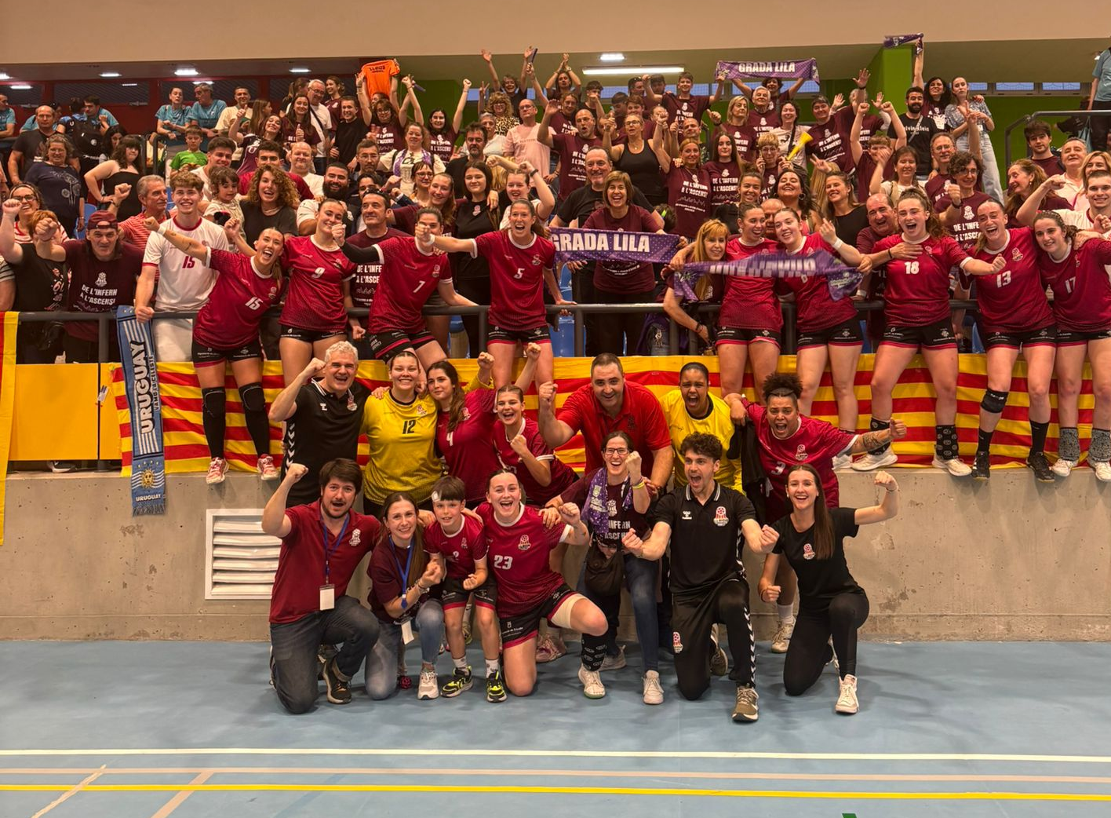
LLEIDA HANDBOL CLUB
CAMPIONES D'ESPANYA DE DIVISIÓ D'HONOR PLATA

Slide 4
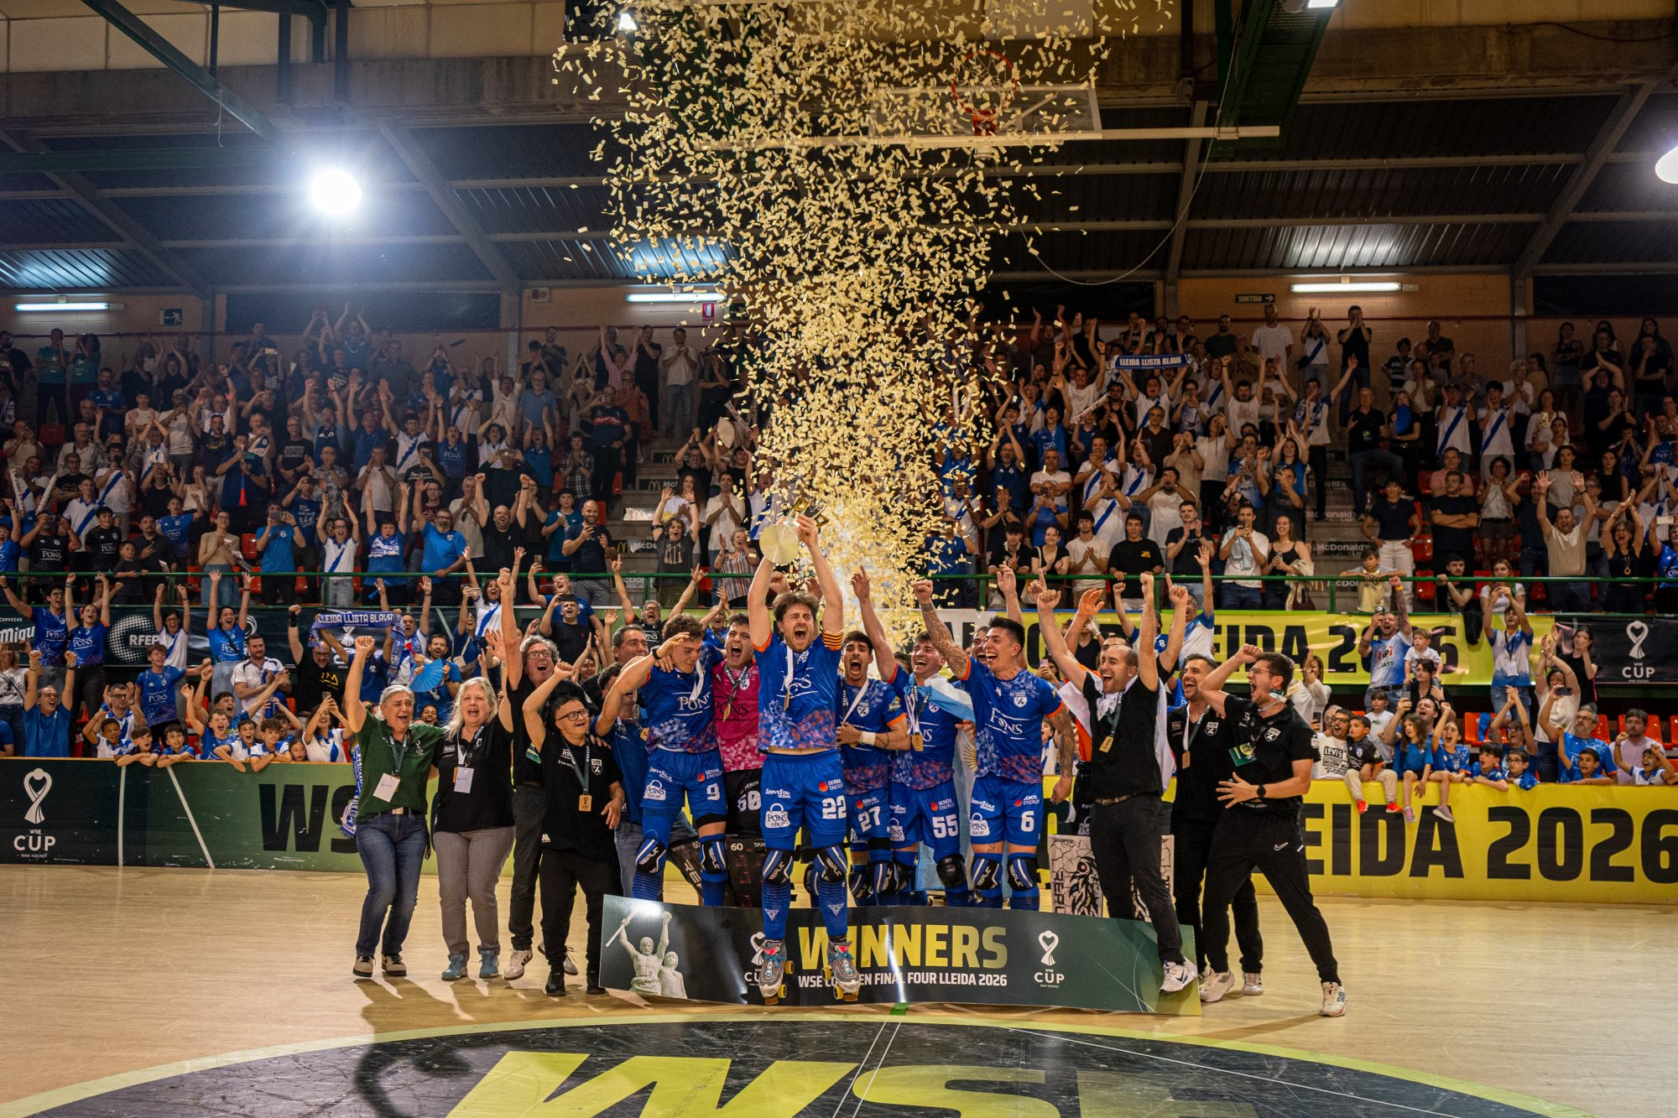
PONS LLEIDA LLISTA BLAVA
CAMPIONS WS EUROPE CUP 2026

Slide 5
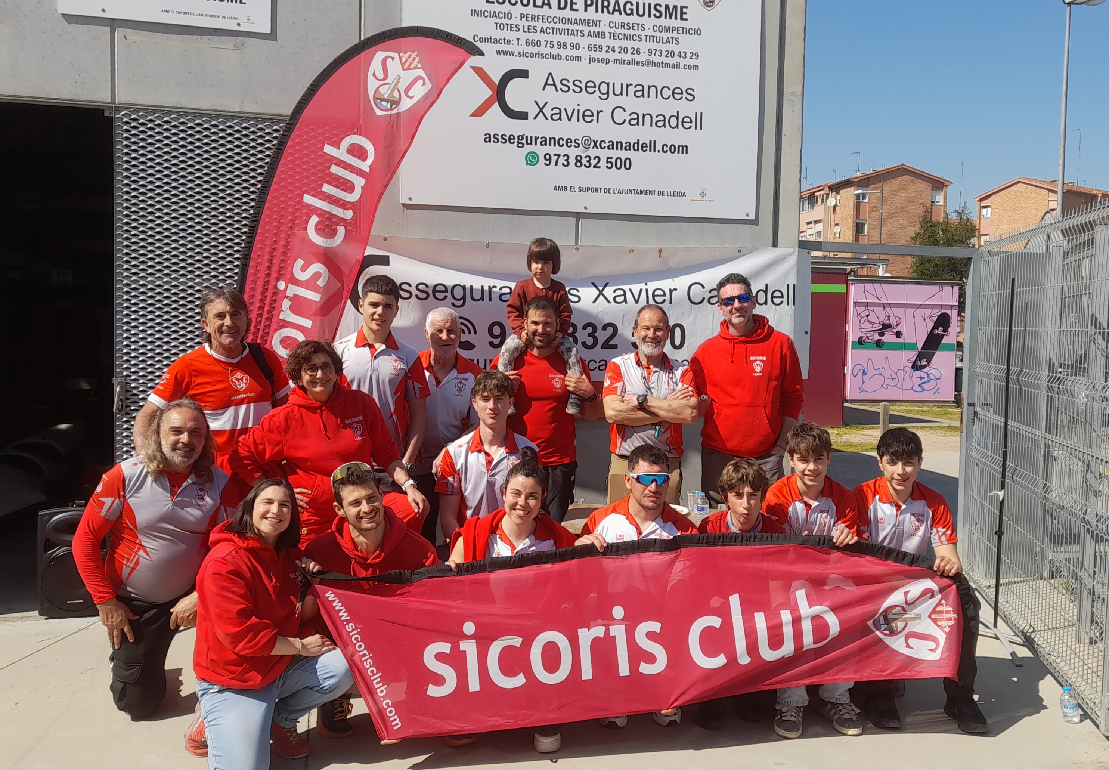
SÍCORIS CLUB
CAMPIÓ LLIGA NACIONAL DESCENS AIGÜES BRAVES
CAMPIONS D'ESPANYA DESCENS AIGÜES BRAVES

Slide 6
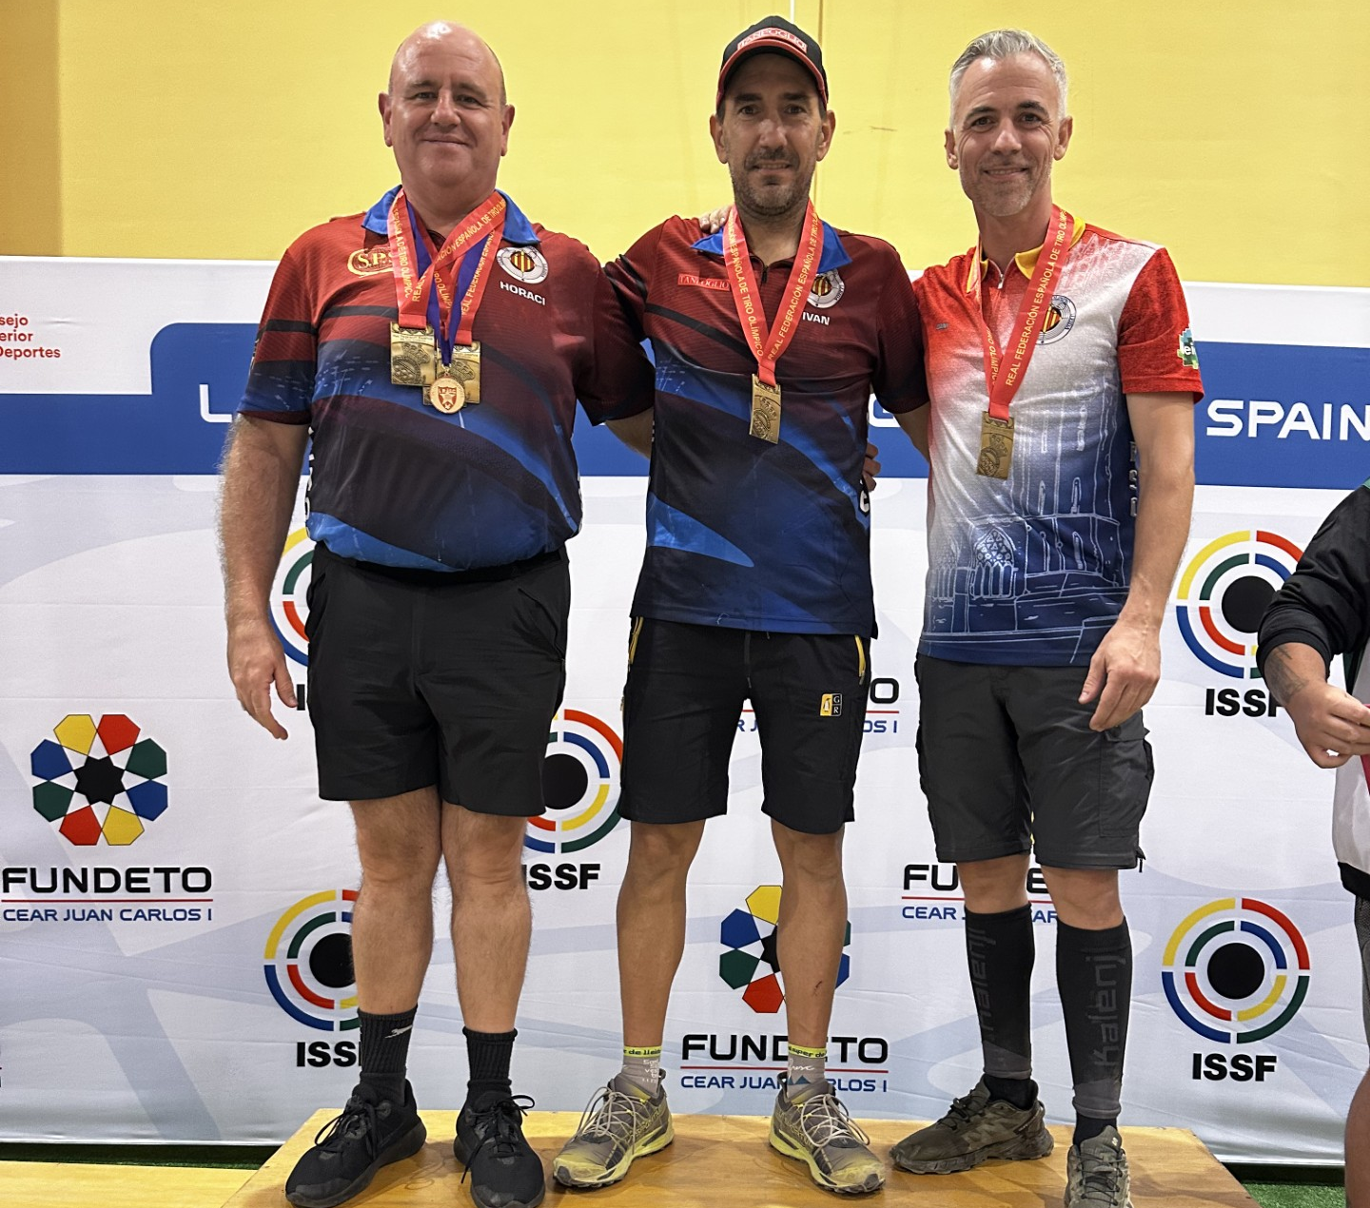
CLUB TIR OLÍMPIC LLEIDA
CAMPIONS D'ESPANYA RECORREGUTS DE TIR – OPEN

Slide 7
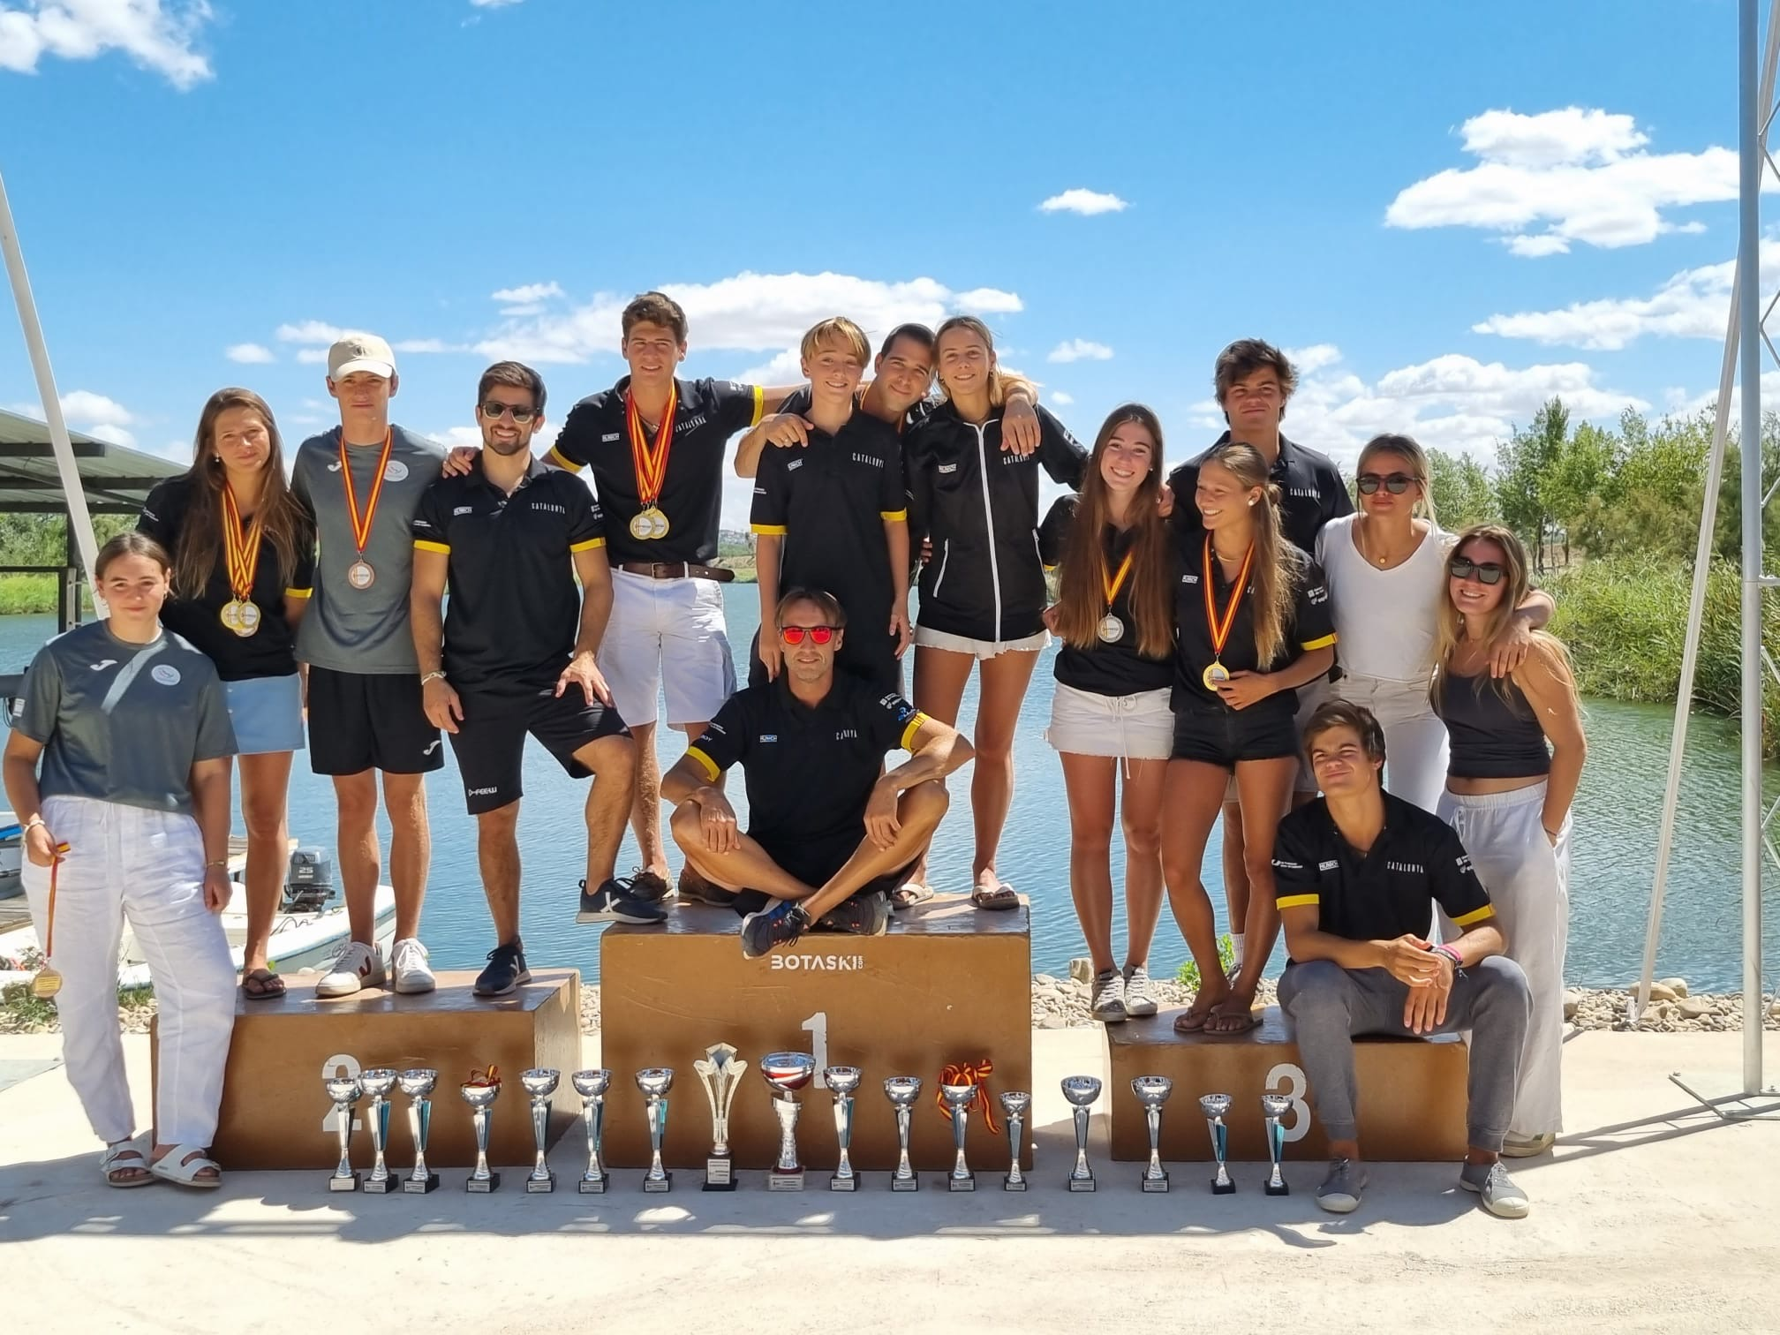
CLUB ESPORTIU LLEIDA SKI&WAKE
CAMPIONS D’ESPANYA D’ESQUÍ NÀUTIC 2025

Slide 8
ESPORTISTES

Slide 9
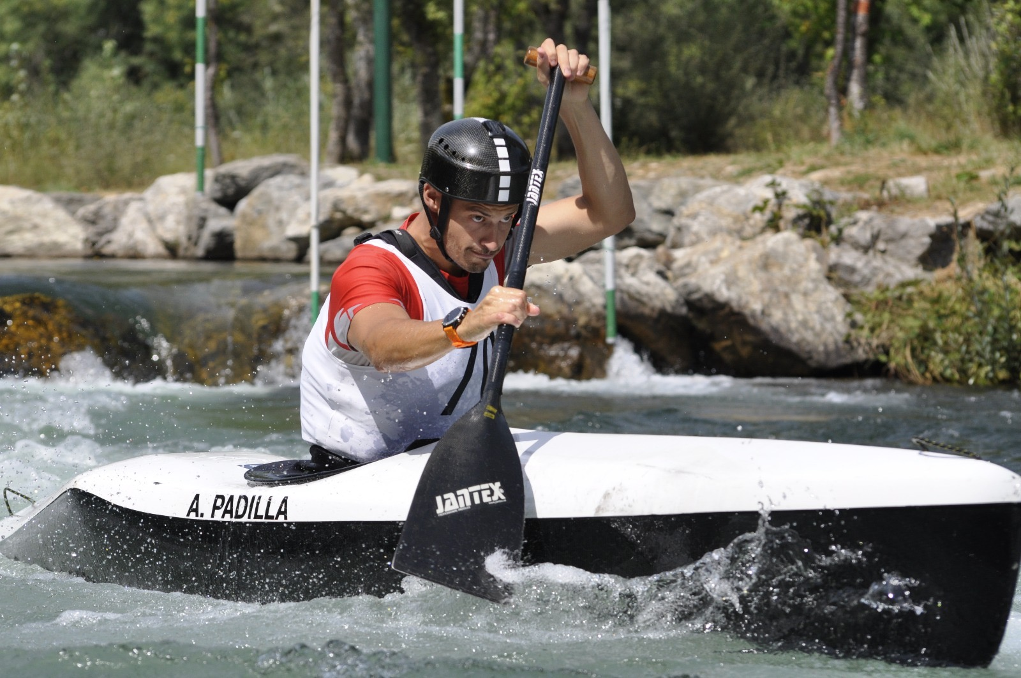
ALAN PADILLA MORENO
CAMPIÓ D'ESPANYA DESCENS AIGÜES BRAVES CLÀSSICA 1R C1 HOME SÈNIOR
CAMPIÓ D'ESPANYA DESCENS AIGÜES BRAVES CLÀSSICA 1R C2 HOME SÈNIOR
CAMPIÓ D'ESPANYA DESCENS AIGÜES BRAVES SPRINT 1R C1 HOME SÈNIOR
CAMPIÓ D'ESPANYA DESCENS AIGÜES BRAVES SPRINT 1R C2 HOME SÈNIOR
SÍCORIS CLUB

Slide 10
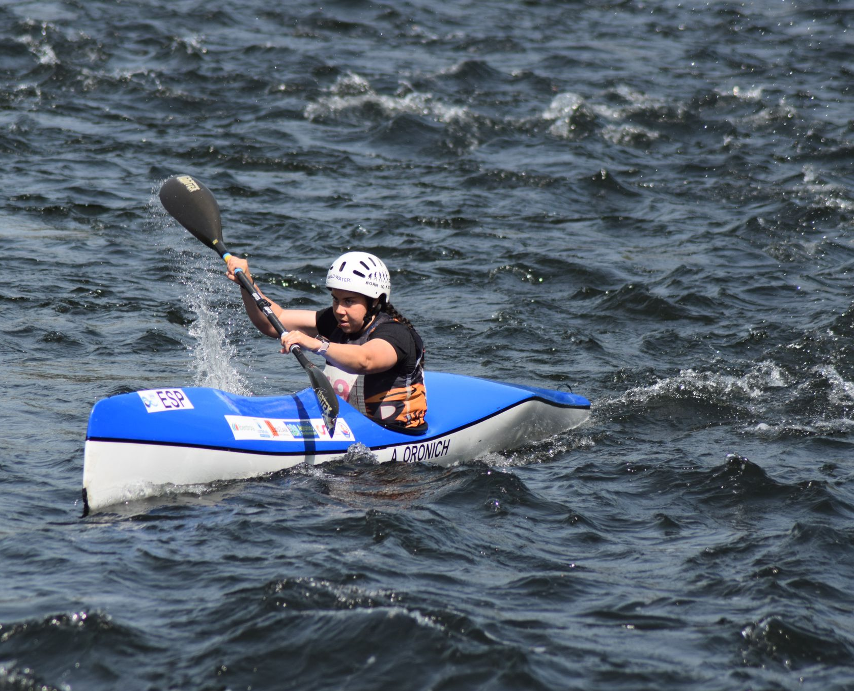
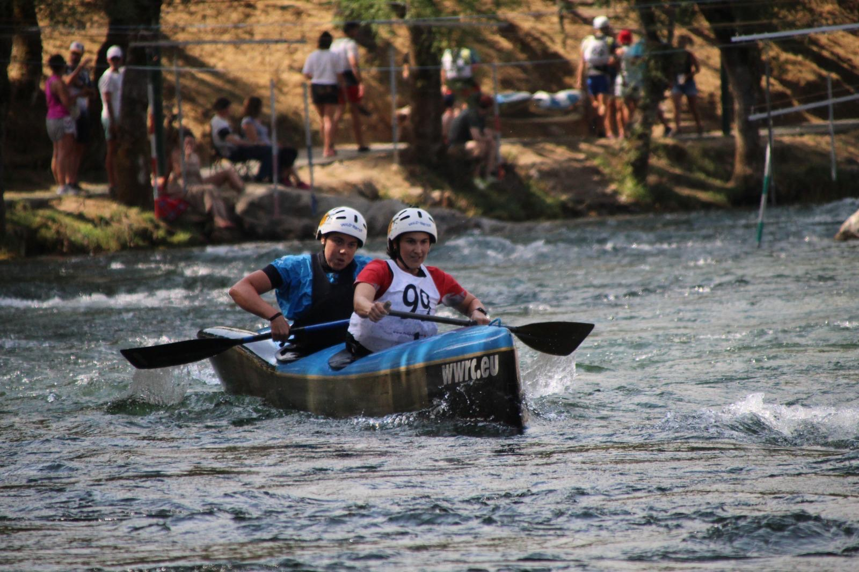
ALBA ORONICH MORANCHO
CAMPIONA D'ESPANYA DESCENS AIGÜES BRAVES SPRINT 1A C2
CAMPIONA D'ESPANYA DESCENS AIGÜES BRAVES SPRINT 1RS C2 MIXTE
SÍCORIS CLUB

Slide 11
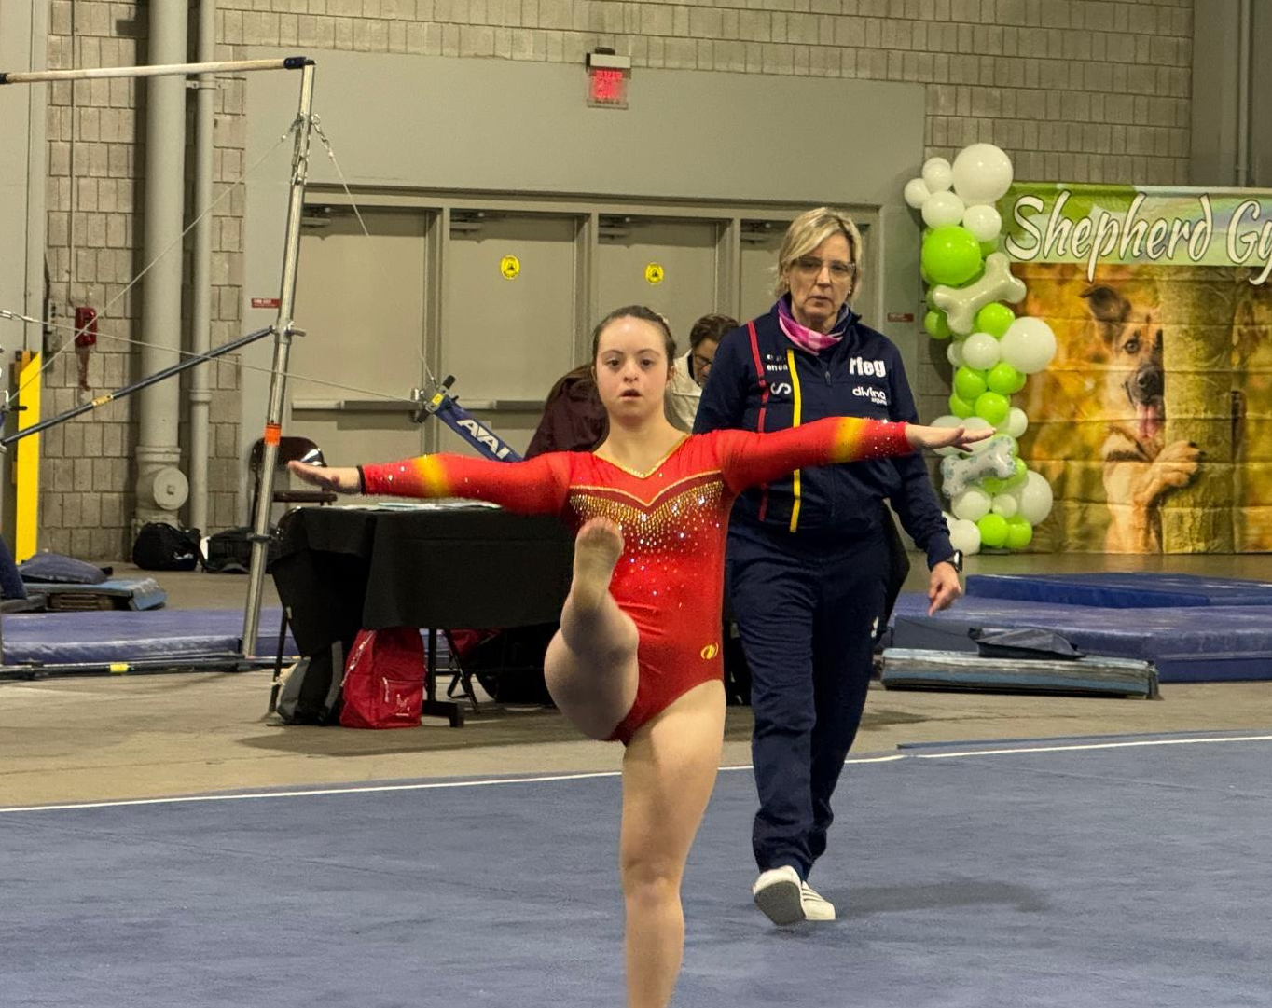
ÀNGELA MORA PARÉS
CAMPIONA D'EUROPA SPECIAL OLYMPICS – OSLO
CAMPIONA USA GYMNASTICS NORTH AMERICA PAWS – ATLANTA
CLUB GIMNÀSTIC FEDAC LLEIDA

Slide 12
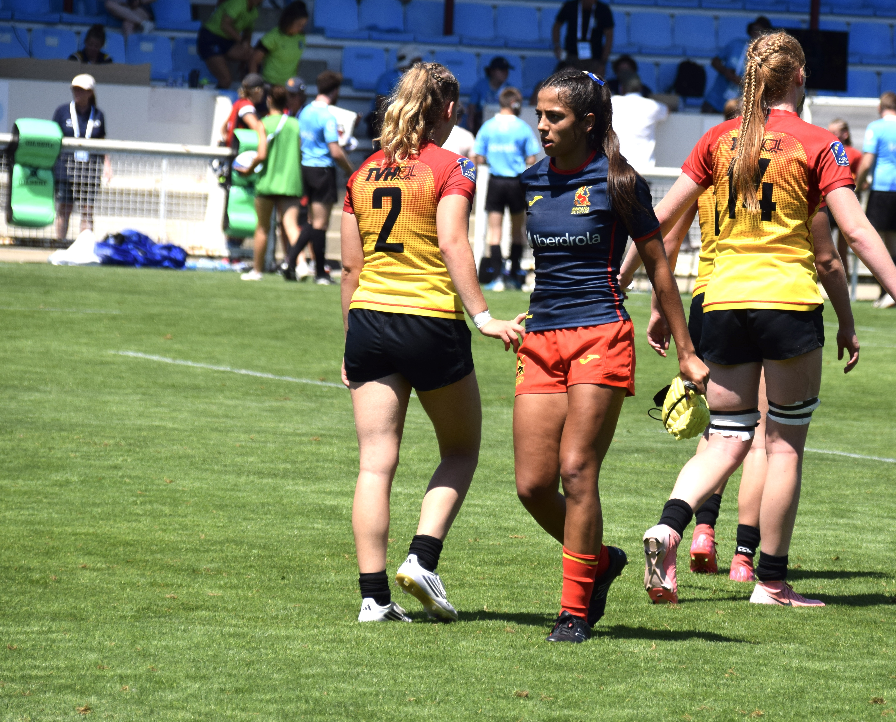
ARAN FARRÀS NONELL
CAMPIONA D'EUROPA 7'S S18 RUGBY
CE INEF LLEIDA

Slide 13
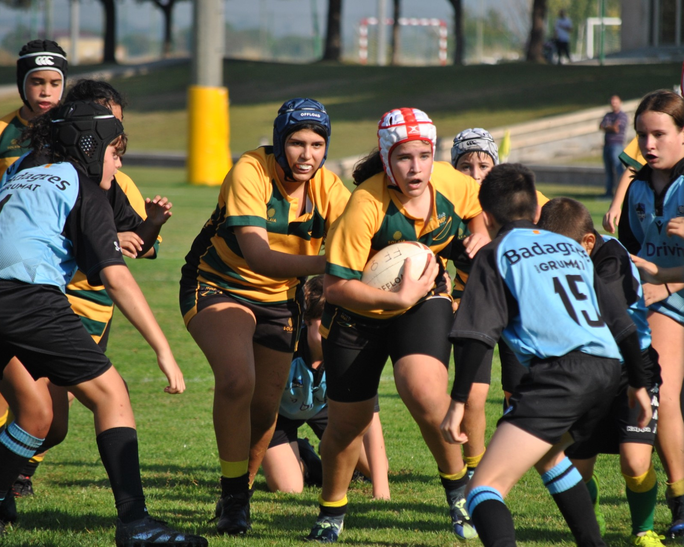
ARAN HOYAS HURTADO
CAMPIONA D'ESPANYA AUTONÒMIC S15 DE RUGBY
CE INEF LLEIDA

Slide 14
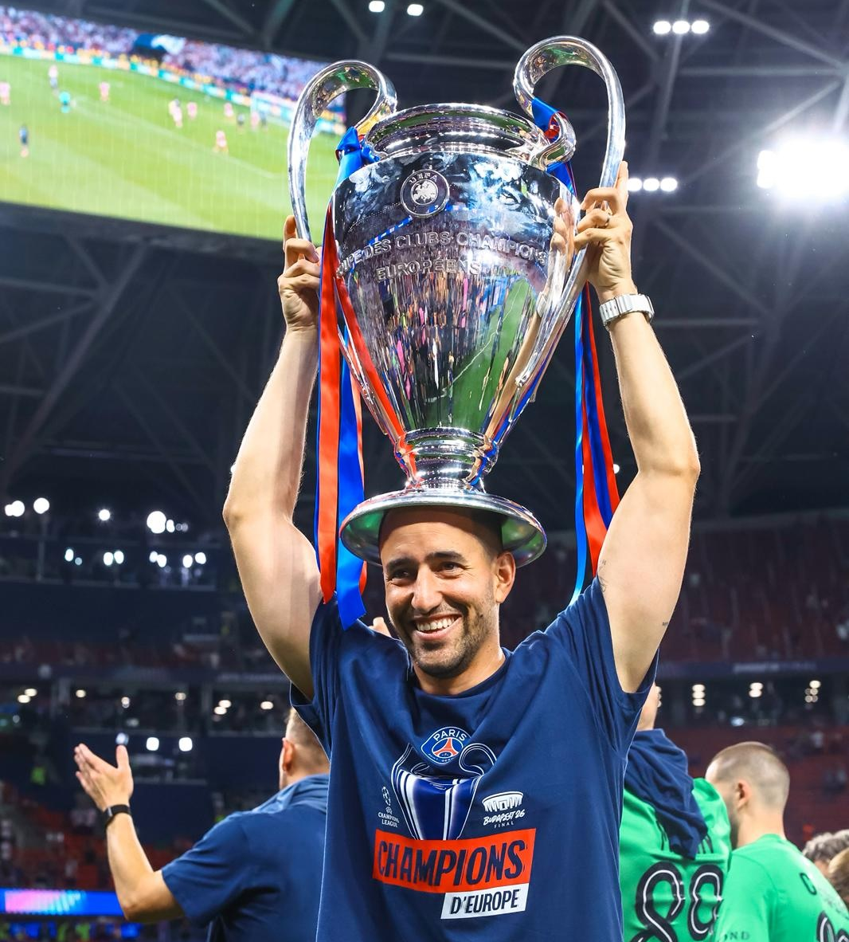
BORJA ALVAREZ BUEDO
CAMPIÓ LIGUE 1
CAMPIÓ UEFA CHAMPIONS LEAGUE
PARIS SAINT-GERMAIN FC

Slide 15
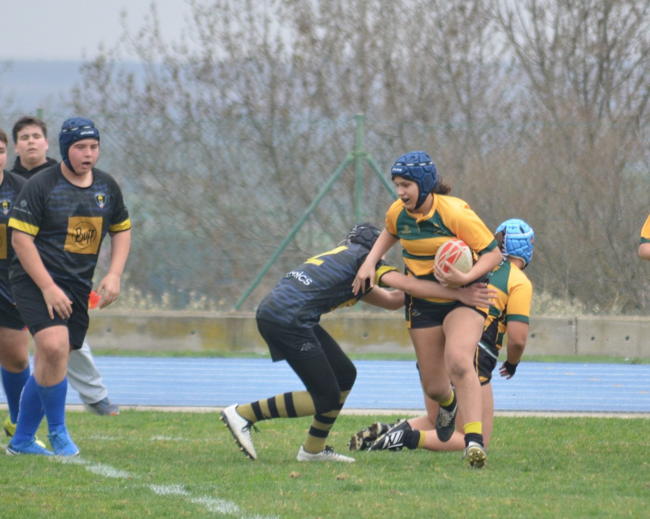
BRUNA FLIX TORREBADELLA
CAMPIONA D'ESPANYA AUTONÒMIC S15 DE RUGBY
CE INEF LLEIDA

Slide 16
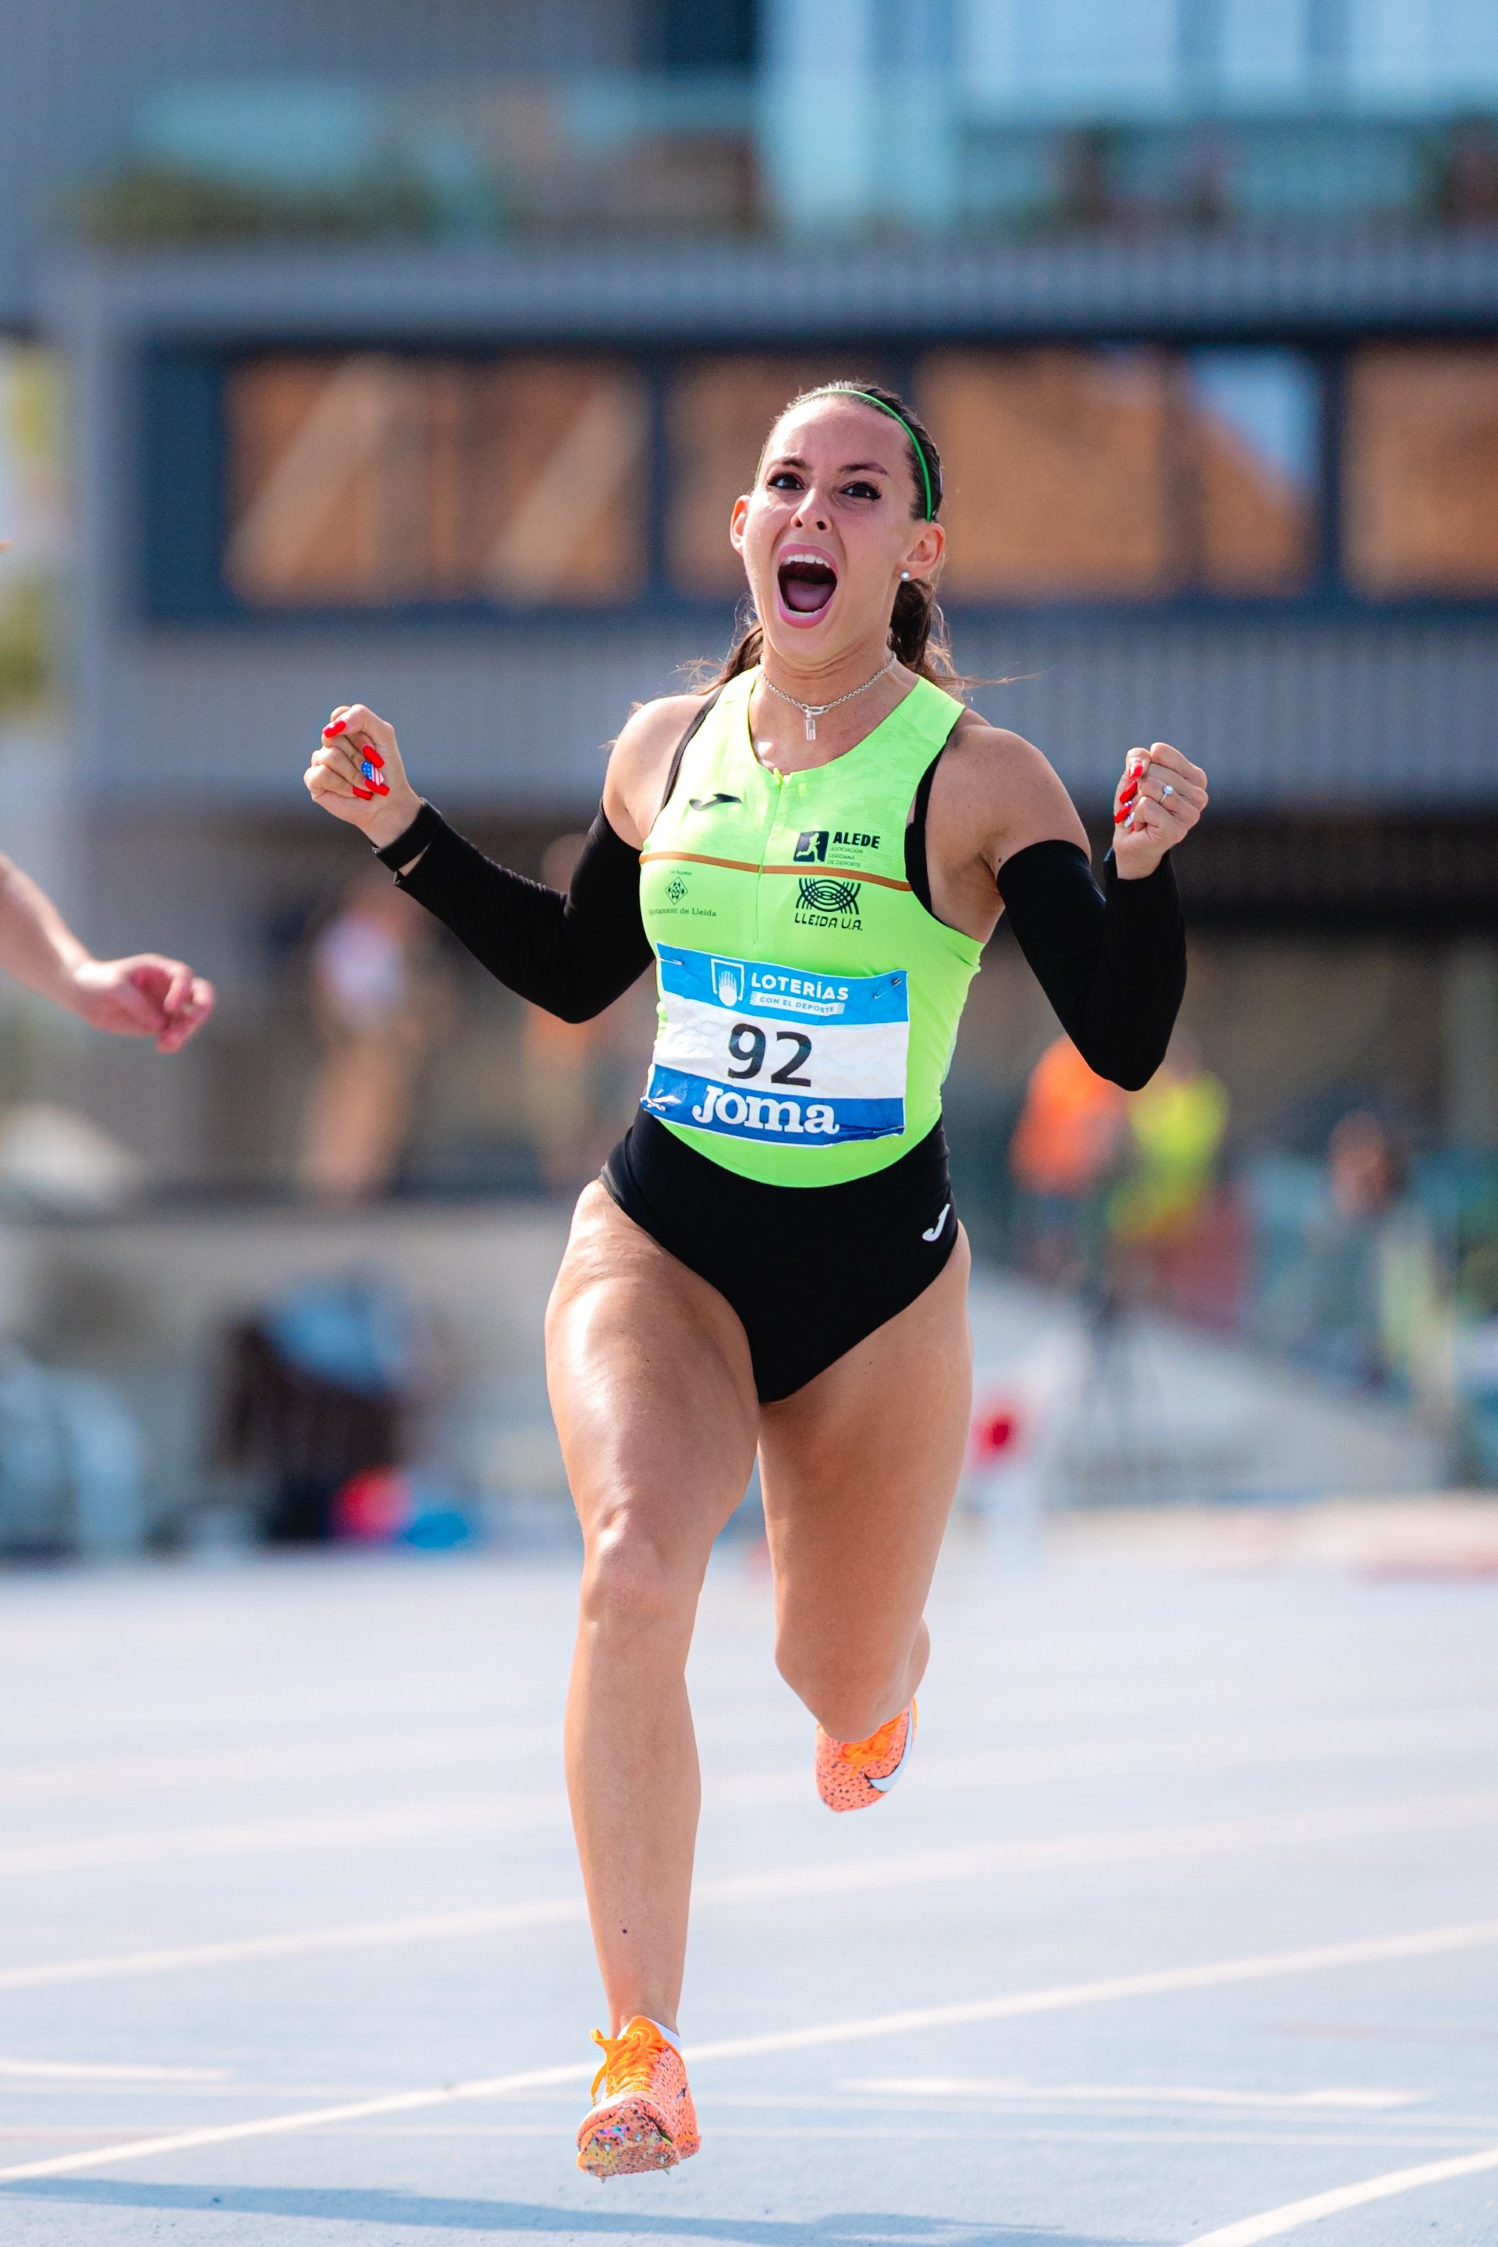
CARLA VIDAL IBÁÑEZ
CAMPIONA D'ESPANYA DE 100 I 200 M LLISOS F35
LLEIDA UNIÓ ATLÈTICA

Slide 17
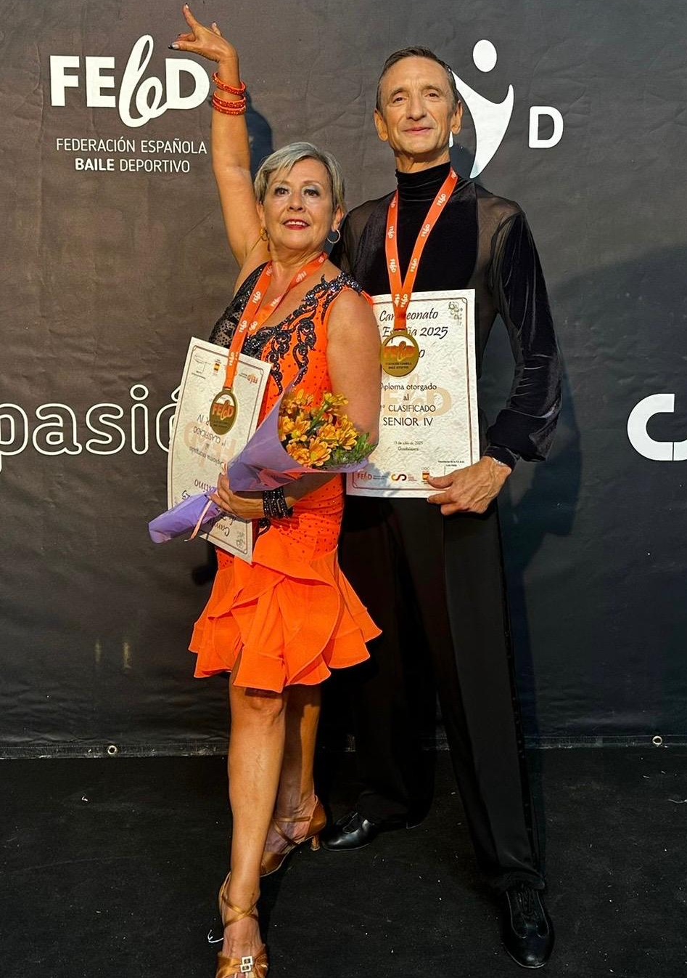
EMI ALLEPUZ CAPDEVILA
CAMPIONA D'ESPANYA DE BALLS LLATINS SÈNIOR IV
CLUB DIDANCE

Slide 18
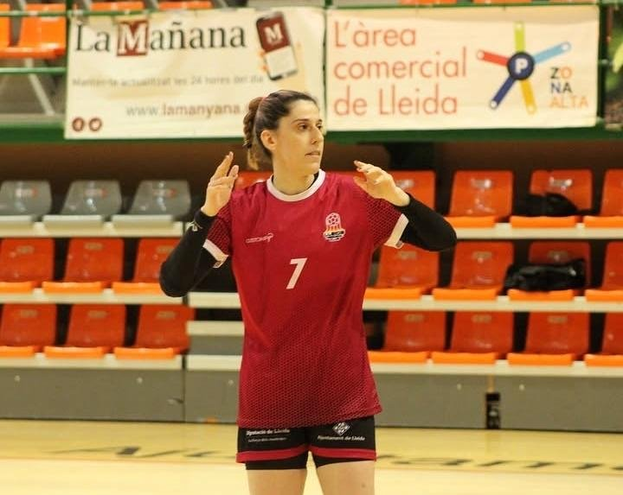
ESTHER PÉREZ RODRÍGUEZ
CAMPIONA D'ESPANYA DIVISIÓ D’HONOR PLATA
LLEIDA HANDBOL CLUB

Slide 19
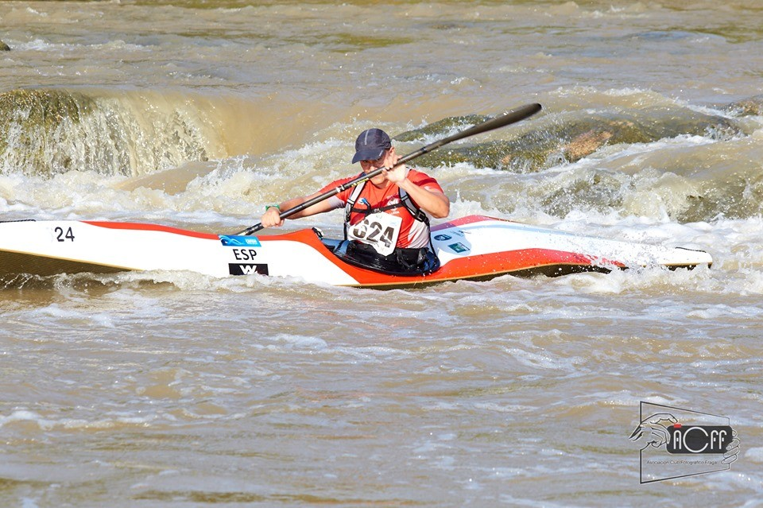
GERMÁN JIMÉNEZ PRATS
CAMPIÓ D'ESPANYA DESCENS AIGÜES BRAVES SPRINT 1R K1 HOME VETERÀ
SÍCORIS CLUB

Slide 20
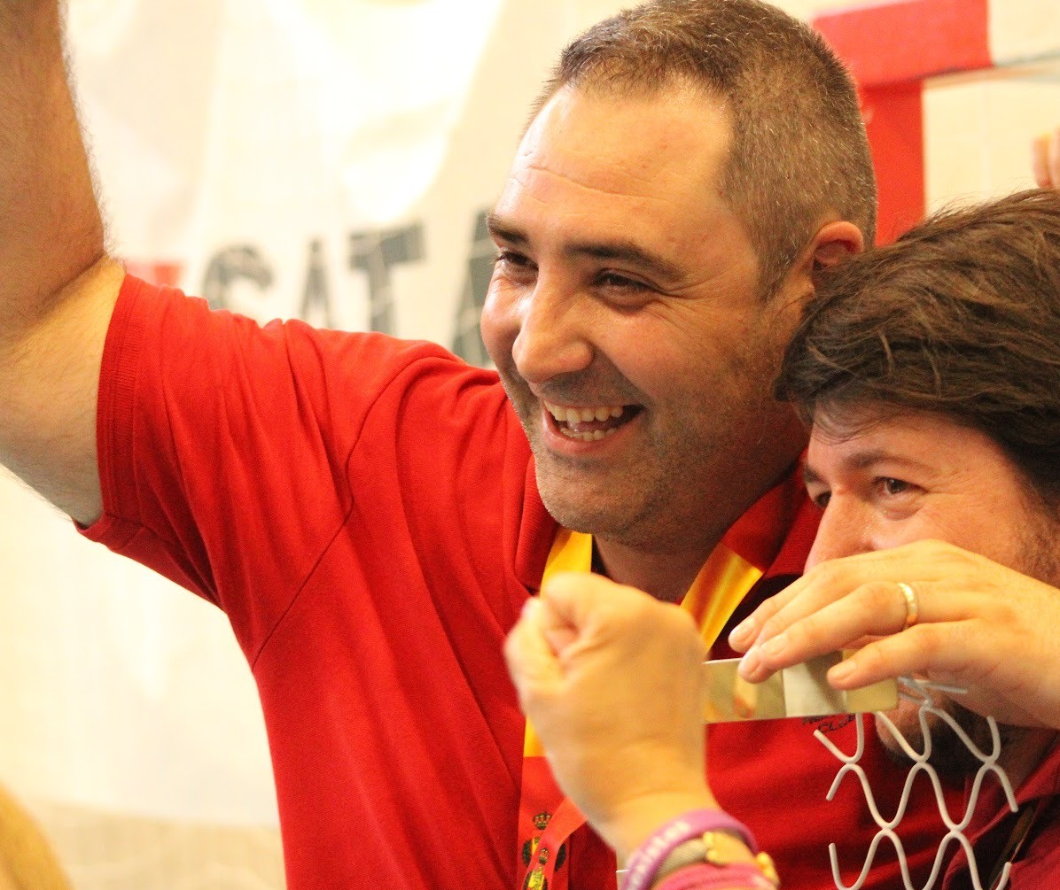
IBAN RAIGAL SALCEDO
CAMPIÓ D'ESPANYA DIVISIÓ D’HONOR PLATA
LLEIDA HANDBOL CLUB

Slide 21
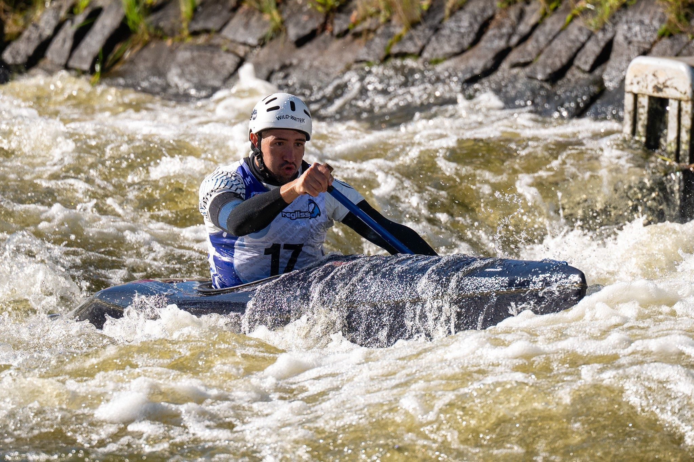
IKER JIMÉNEZ LARIOS
CAMPIÓ D'ESPANYA DESCENS AIGÜES BRAVES SPRINT 1RS C2 MIXTE SÈNIOR
CAMPIÓ D'ESPANYA DESCENS AIGÜES BRAVES CLÀSSICA 1R C2 HOME SÈNIOR
CAMPIÓ D'ESPANYA DESCENS AIGÜES BRAVES SPRINT 1R C2 HOME SÈNIOR
SÍCORIS CLUB

Slide 22
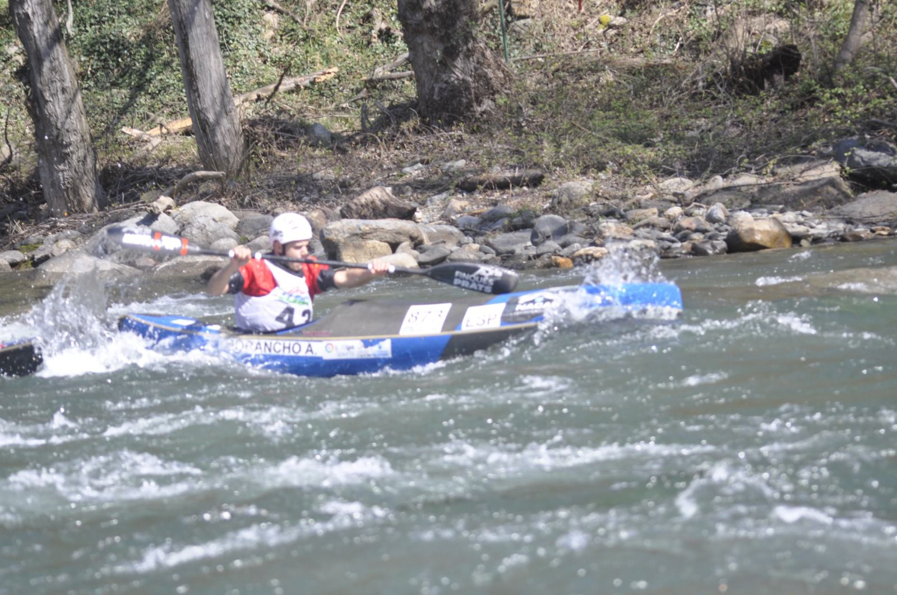
IKER ZABALLOS LEÓN
CAMPIÓ D'ESPANYA DESCENS AIGÜES BRAVES SPRINT 1R C2 HOME CADET
SICORIS CLUB

Slide 23
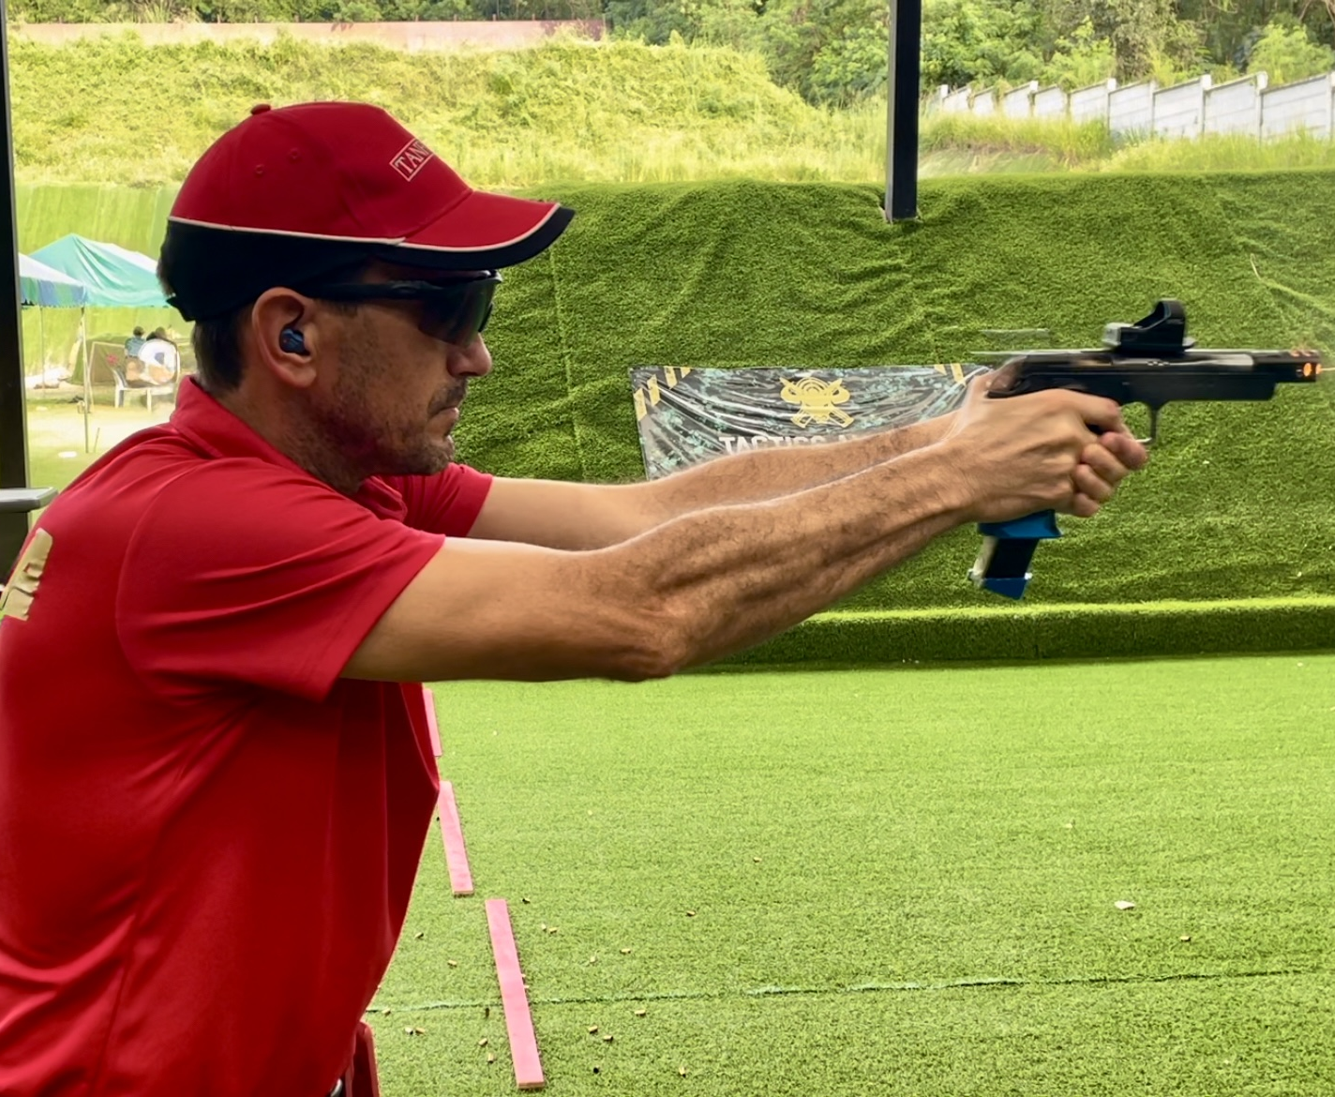
IVÁN ESPÍLEZ URBON
CAMPIÓ D'ESPANYA MODALITAT RECORREGUTS DE TIR – OPEN
CLUB TIR OLÍMPIC LLEIDA

Slide 24
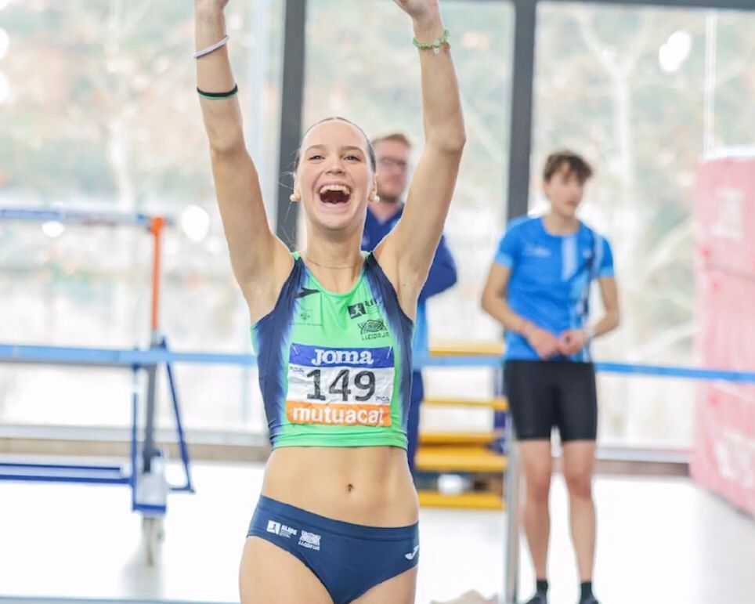
JANA QUERALT MORALES
CAMPIONA D'ESPANYA DE 60 M. TANQUES SOTS-18
FC BARCELONA

Slide 25
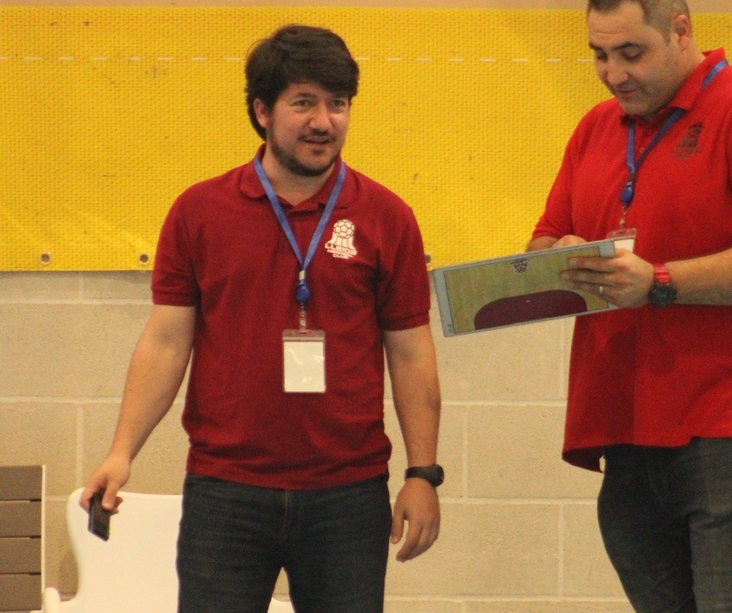
JAVIER ZALDO GARCÍA
CAMPIÓ D'ESPANYA DIVISIÓ D’HONOR PLATA
LLEIDA HANDBOL CLUB

Slide 26
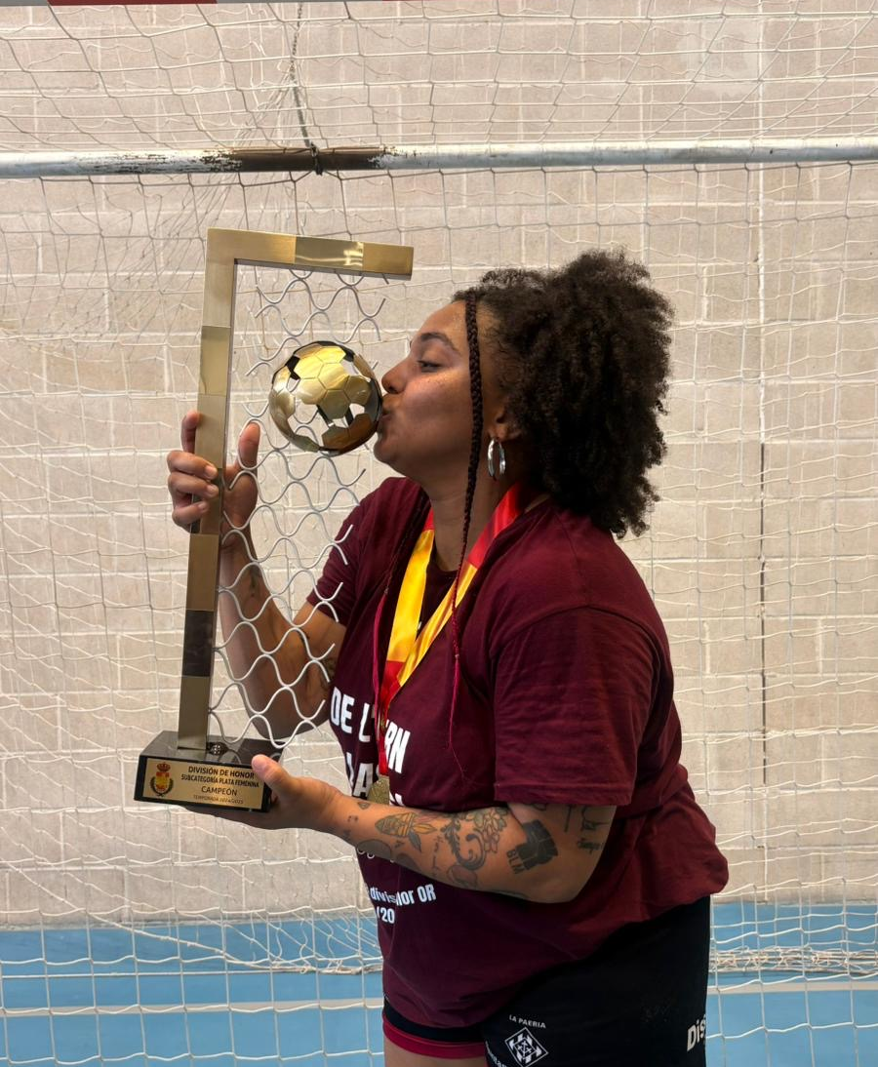
JENNYFER NANA RAMOS
CAMPIONA D'ESPANYA DIVISIÓ D’HONOR PLATA
LLEIDA HANDBOL CLUB

Slide 27
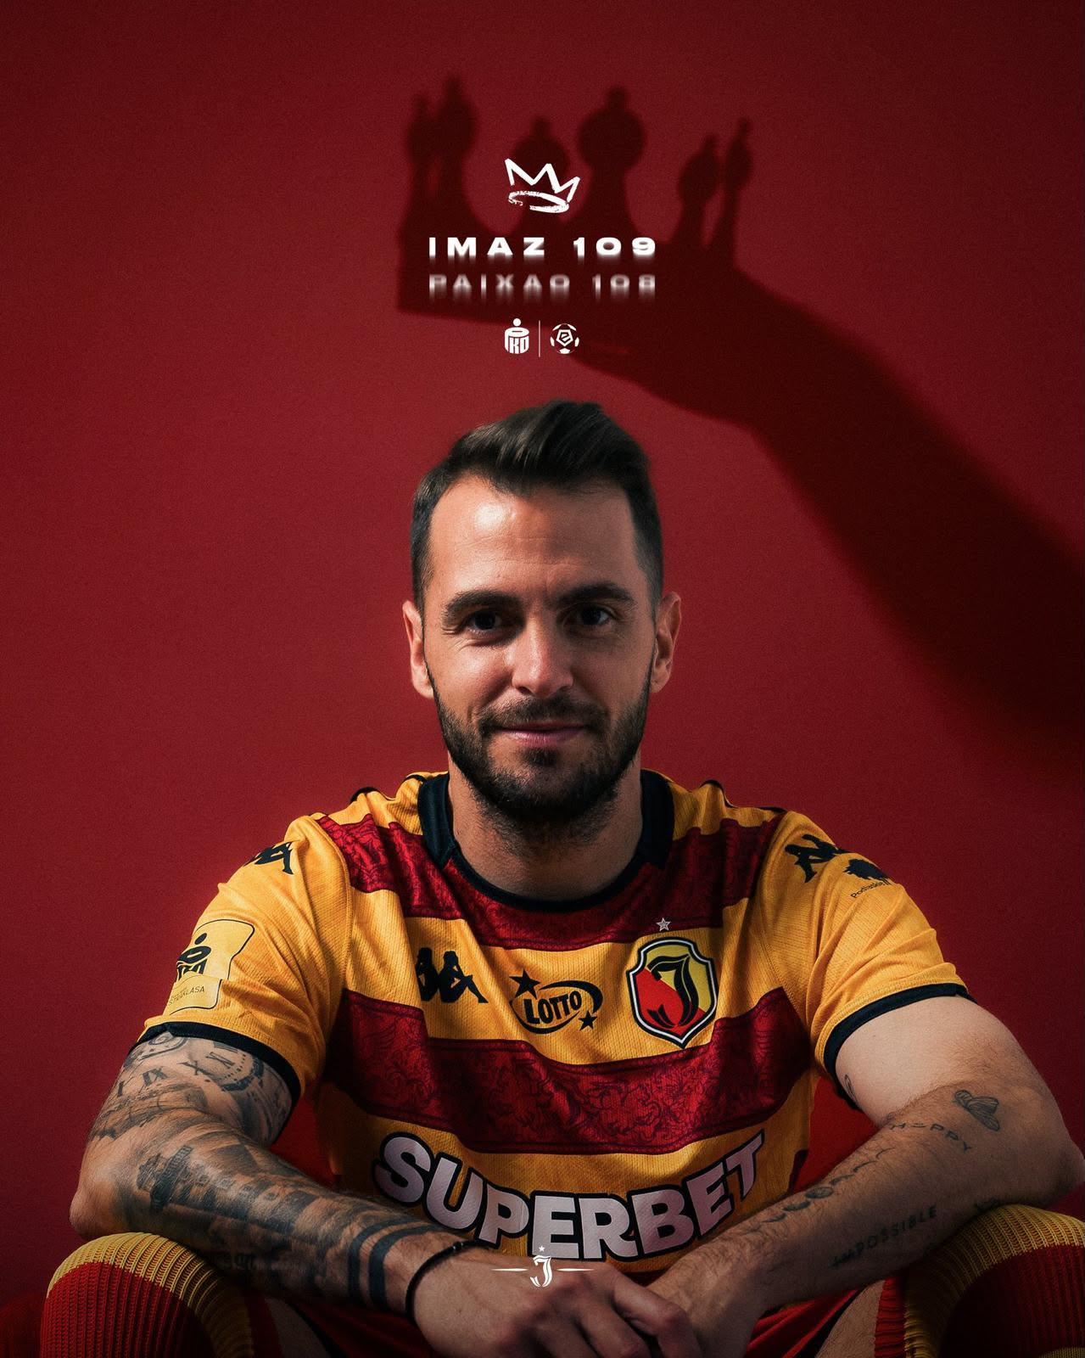
JESÚS IMAZ BALLESTÉ
MÀXIM GOLEJADOR ESTRANGER EN LA HISTÒRIA DE L'EKSTRAKLASA
JAGIELLONIA BIALYSTOK

Slide 28
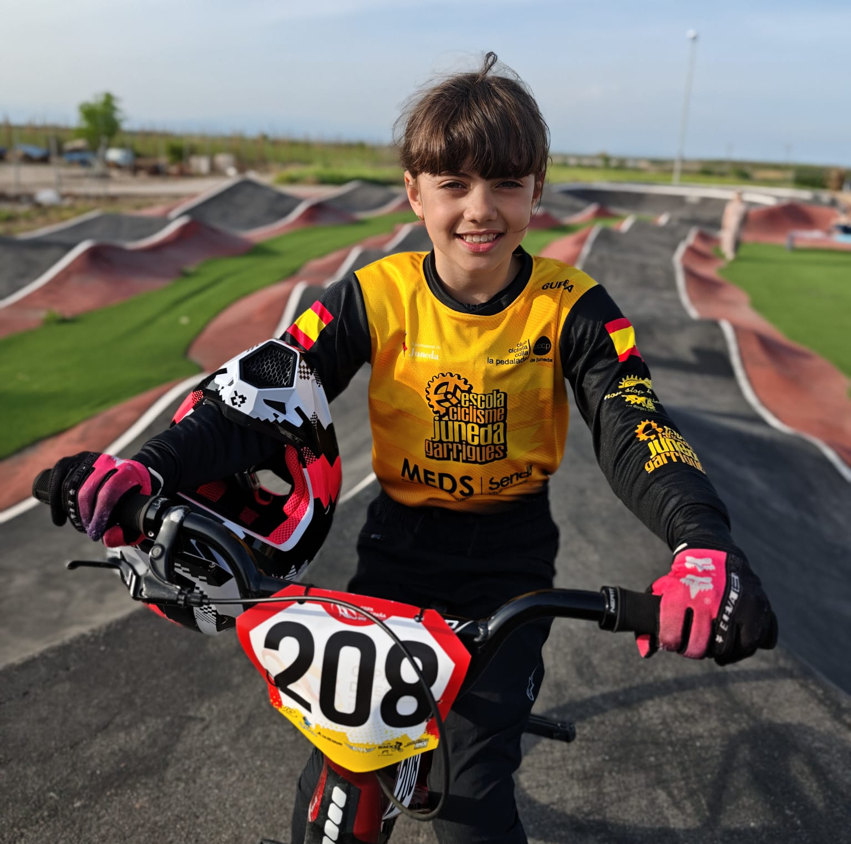
JIMENA LEDESMA FERREIRO
CAMPIONA COPA ESPANYA PUMP TRACK
ESCOLA CICLISME JUNEDA GARRIGUES

Slide 29
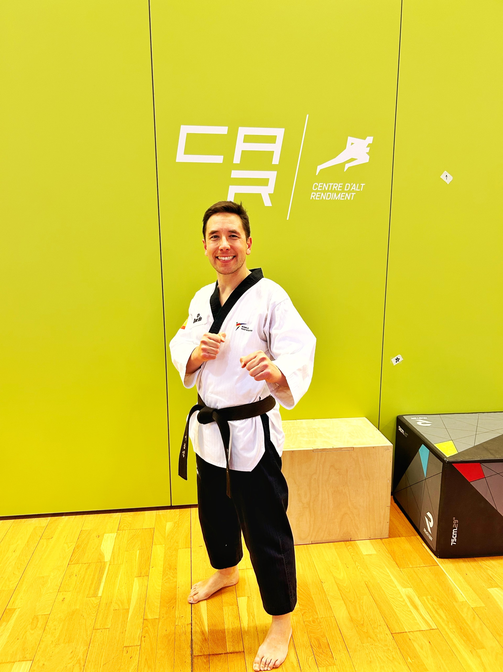
JOEL LEE BRUNA
CAMPIÓ D'ESPANYA DE TAEKWONDO MODALITAT DE POOMSAE INDIVIDUAL
DO SAN LEE

Slide 30
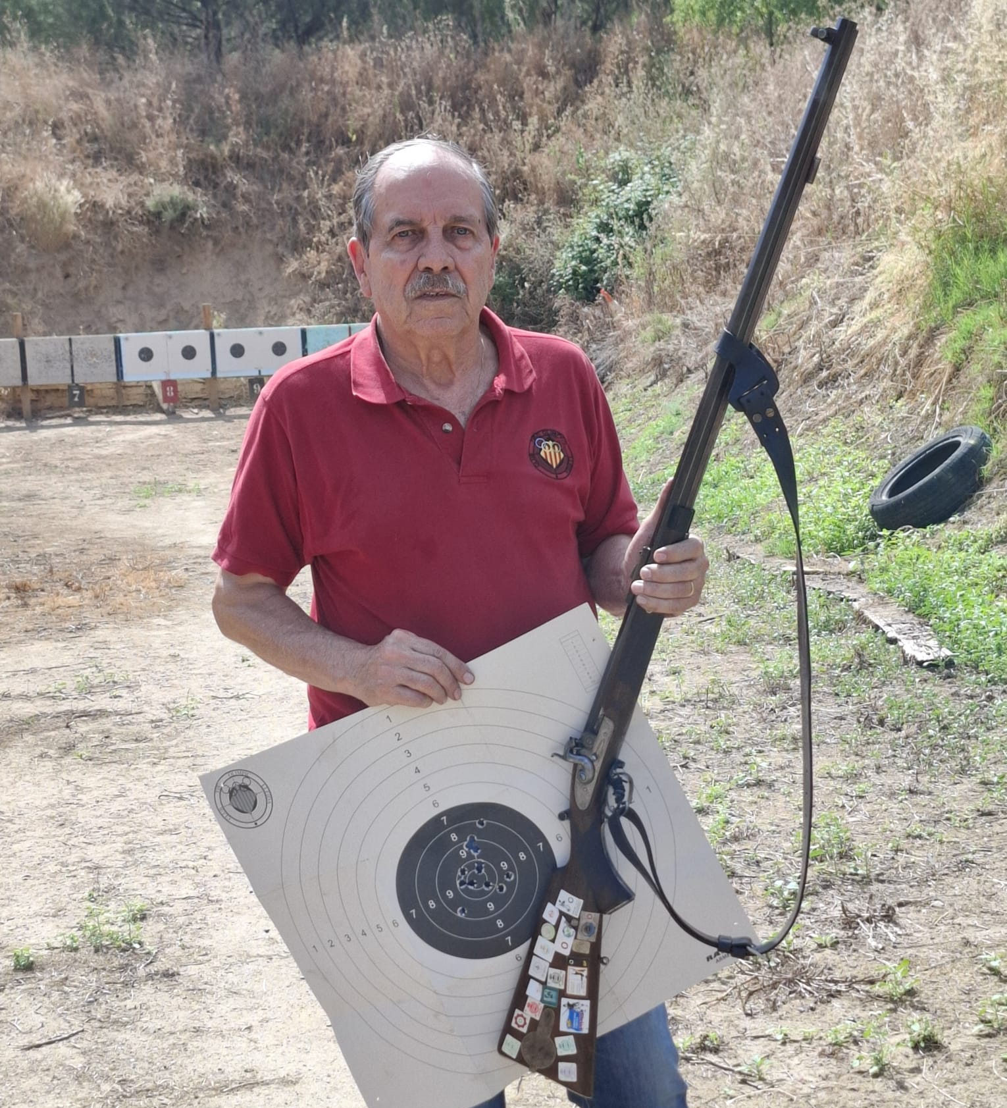
JOSEP M. TRIQUELL VAL
CAMPIÓ D'ESPANYA MODALITAT MINIE
CLUB TIR OLÍMPIC LLEIDA

Slide 31
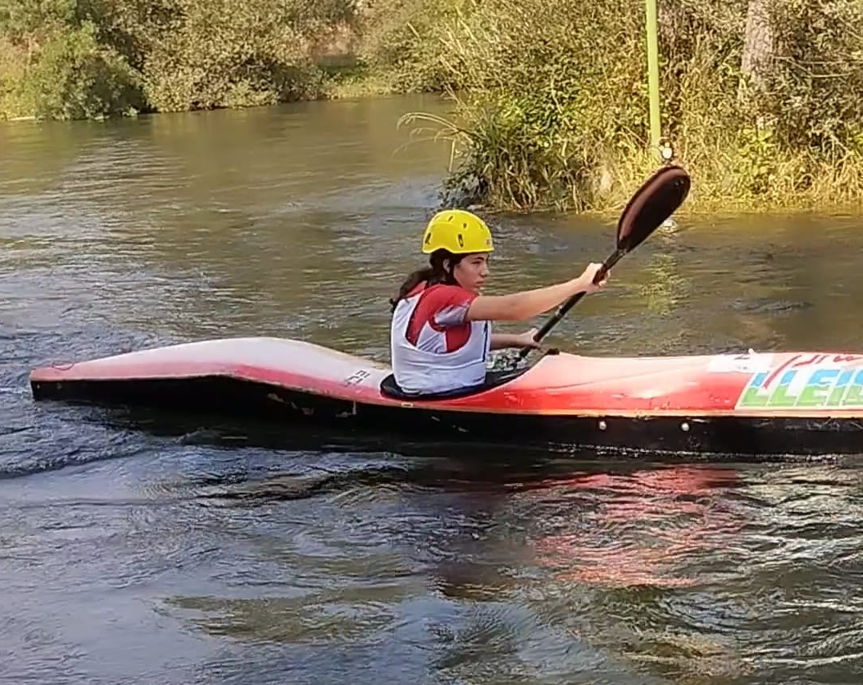
JULIA ZAMORANO BALLESPÍ
CAMPIONA D'ESPANYA DESCENS JOVES PROMESES 1A K1 DONA INFANTIL B
SÍCORIS CLUB

Slide 32
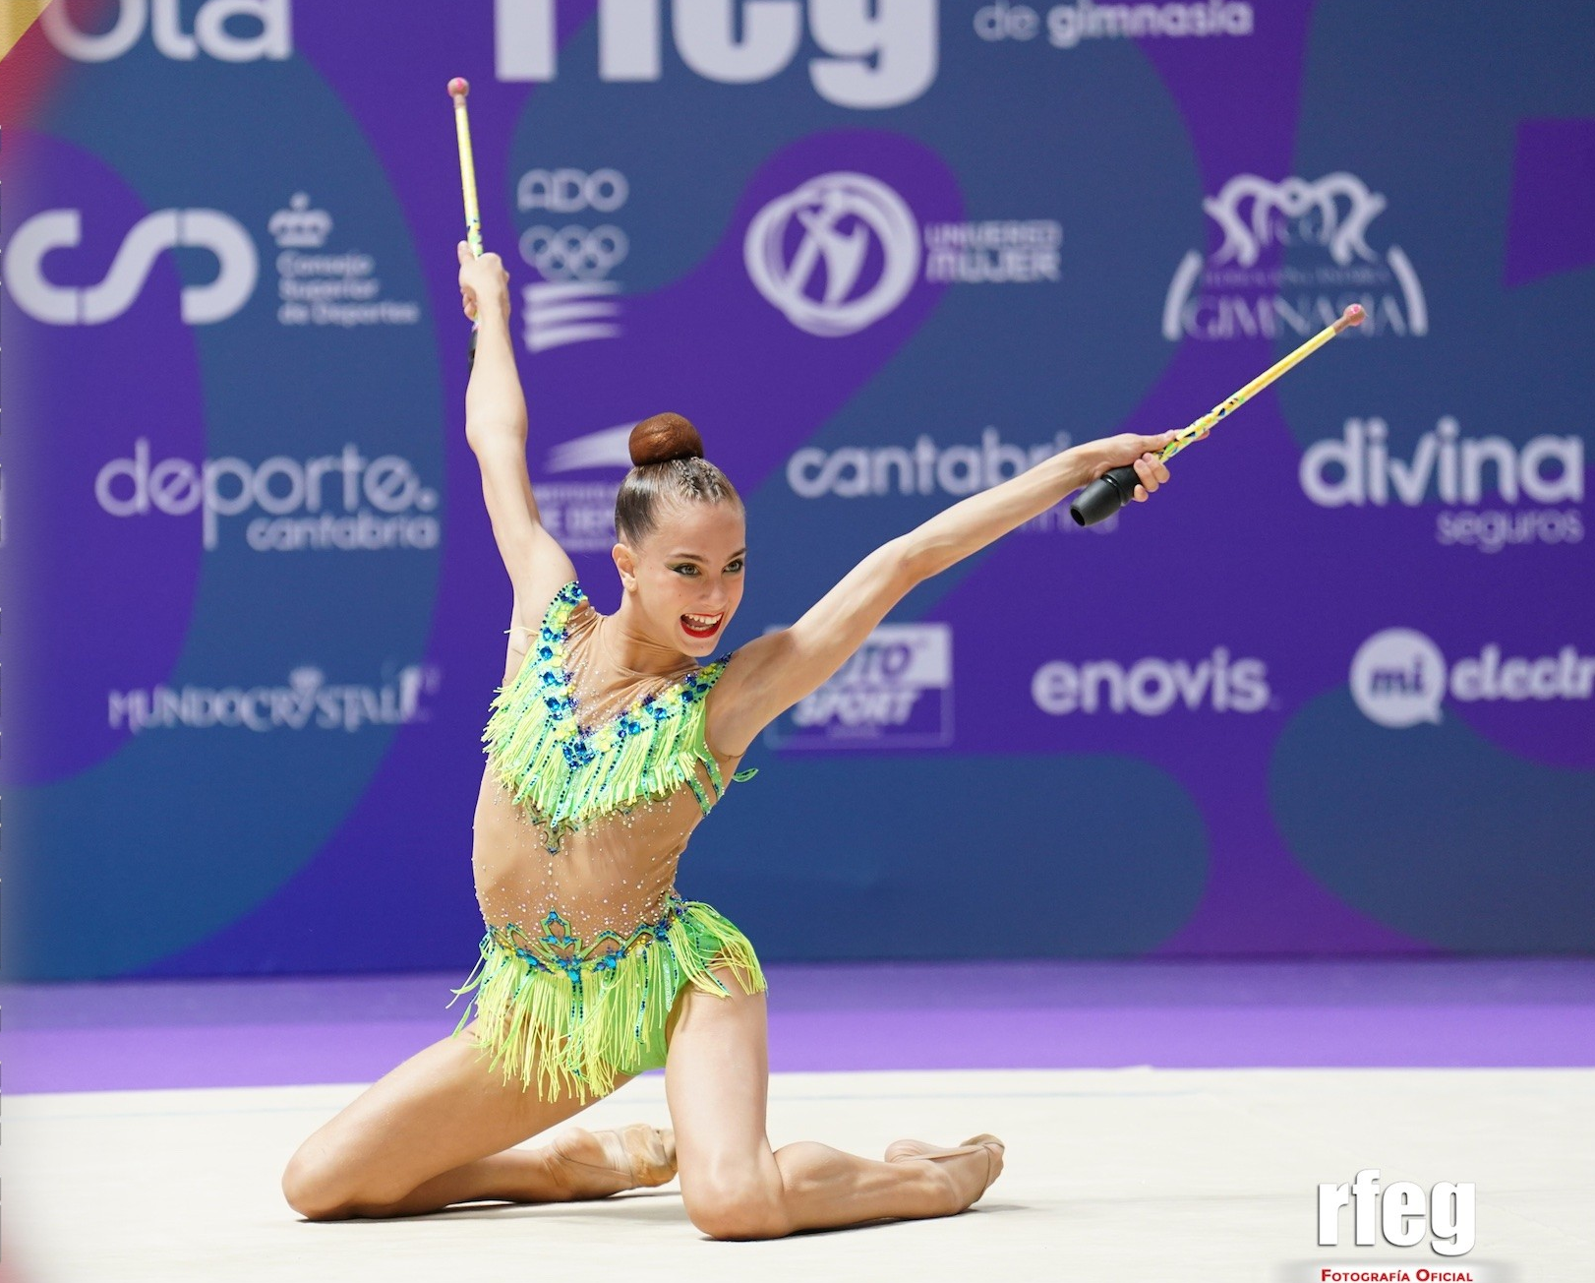
LAIA ZAFRA VALERA
CAMPIONA D'ESPANYA INDIVIDUAL MACES
CLUB NATACIÓ
LLEIDA

Slide 33
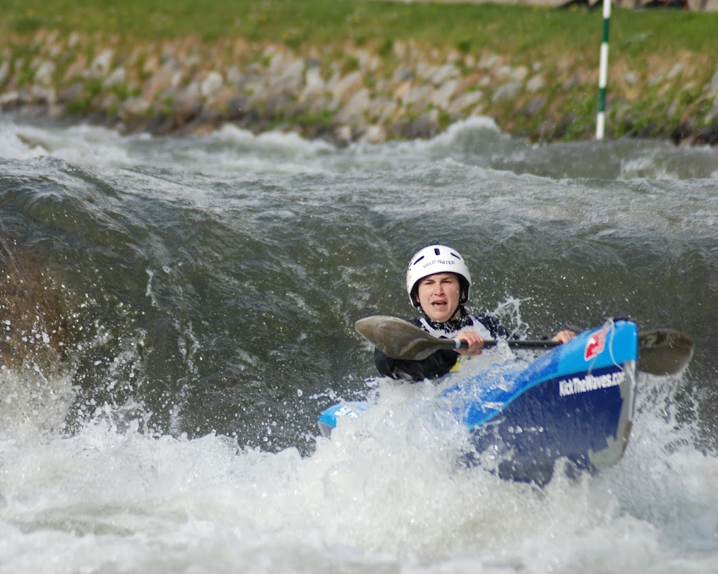
LAURA MIRALLES PRATS
CAMPIONA D'ESPANYA DESCENS AIGÜES BRAVES SPRINT 1A C2 DONA SÈNIOR
SÍCORIS CLUB

Slide 34
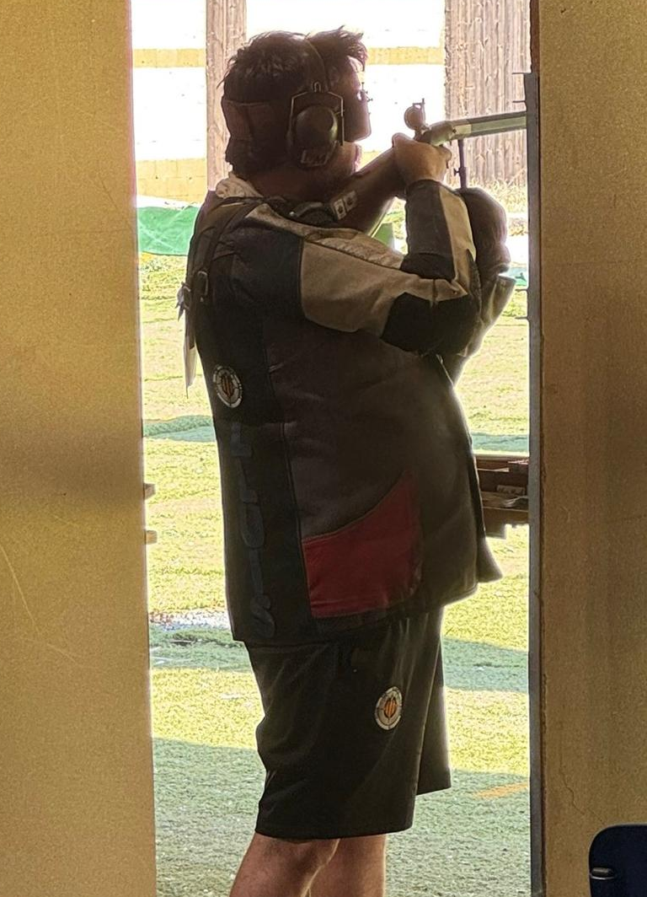
LLUÍS BACH ANDREU
CAMPIÓ D'ESPANYA MODALITAT LAMARMORA I VETTERLI
CLUB TIR OLÍMPIC LLEIDA

Slide 35
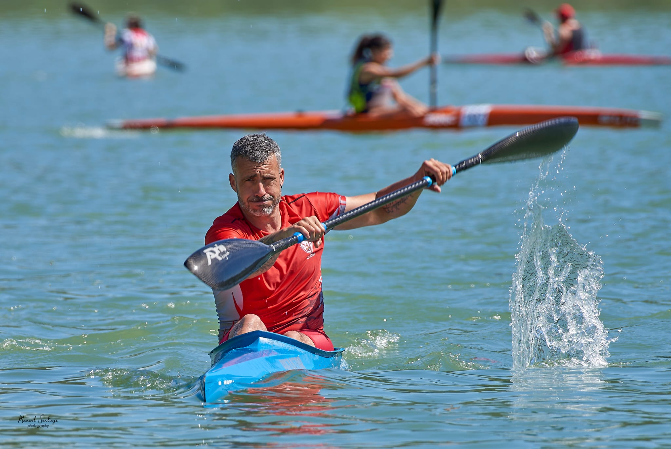
LLUÍS ORONICH FONDEVILA
CAMPIÓ D'ESPANYA SPRINT MÁSTER 1R HOME VETERÀ -50 K2 500
CAMPIÓ D'ESPANYA MARATÓ CURT MÀSTER 1R HOME VETERÀ 40-44 K1 3000
SÍCORIS CLUB

Slide 36
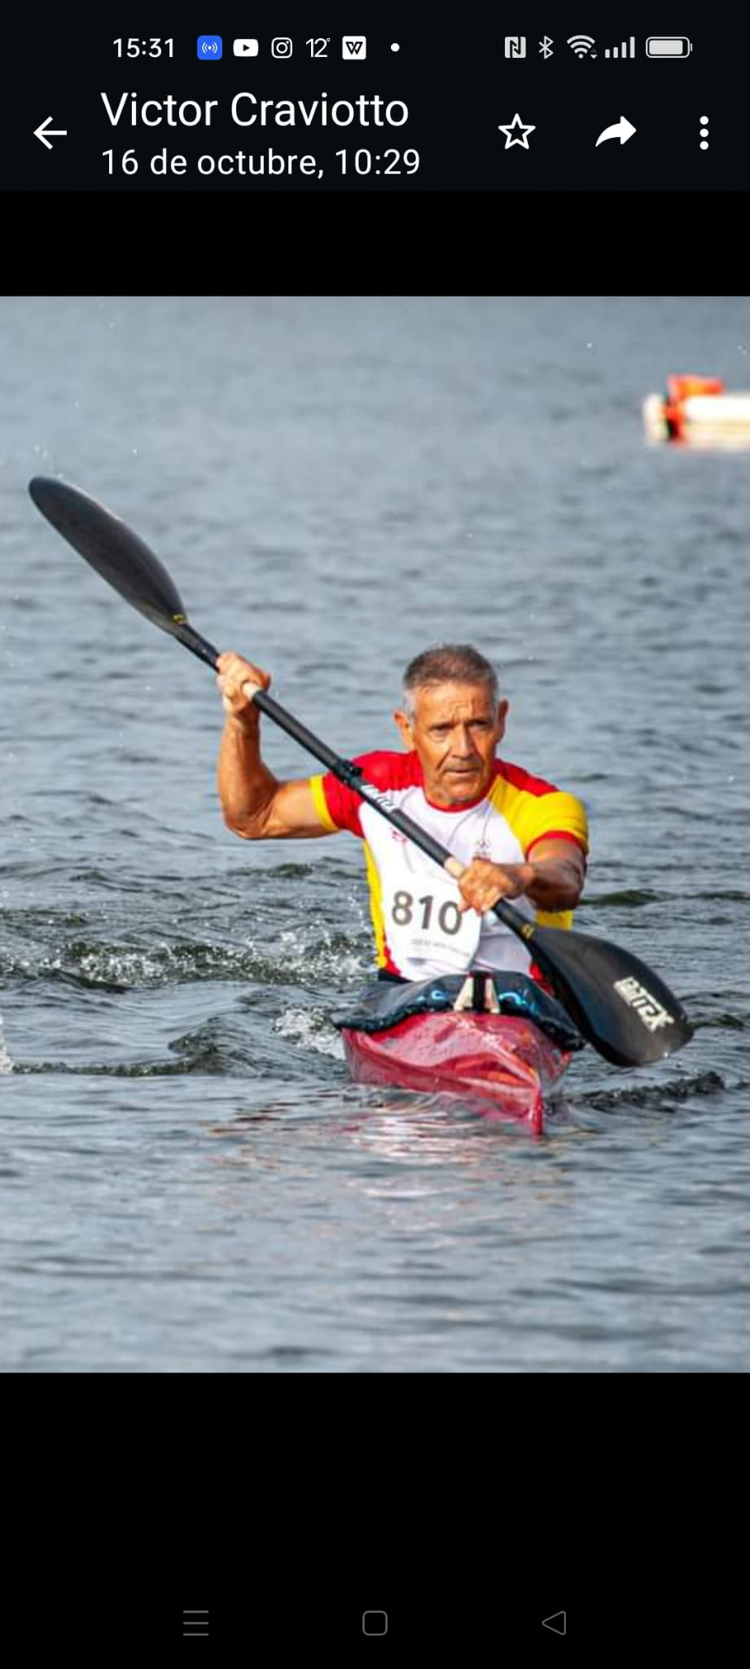
MANUEL CRAVIOTTO BLANCO
CAMPIÓ DEL MÓN SPRINT MÀSTER 1R HOME MÀSTER K1 500m
CAMPIÓ D'ESPANYA MARATÓ CURT MÀSTER 1R HOME VETERÀ 65-69 K1 3000
SÍCORIS CLUB

Slide 37
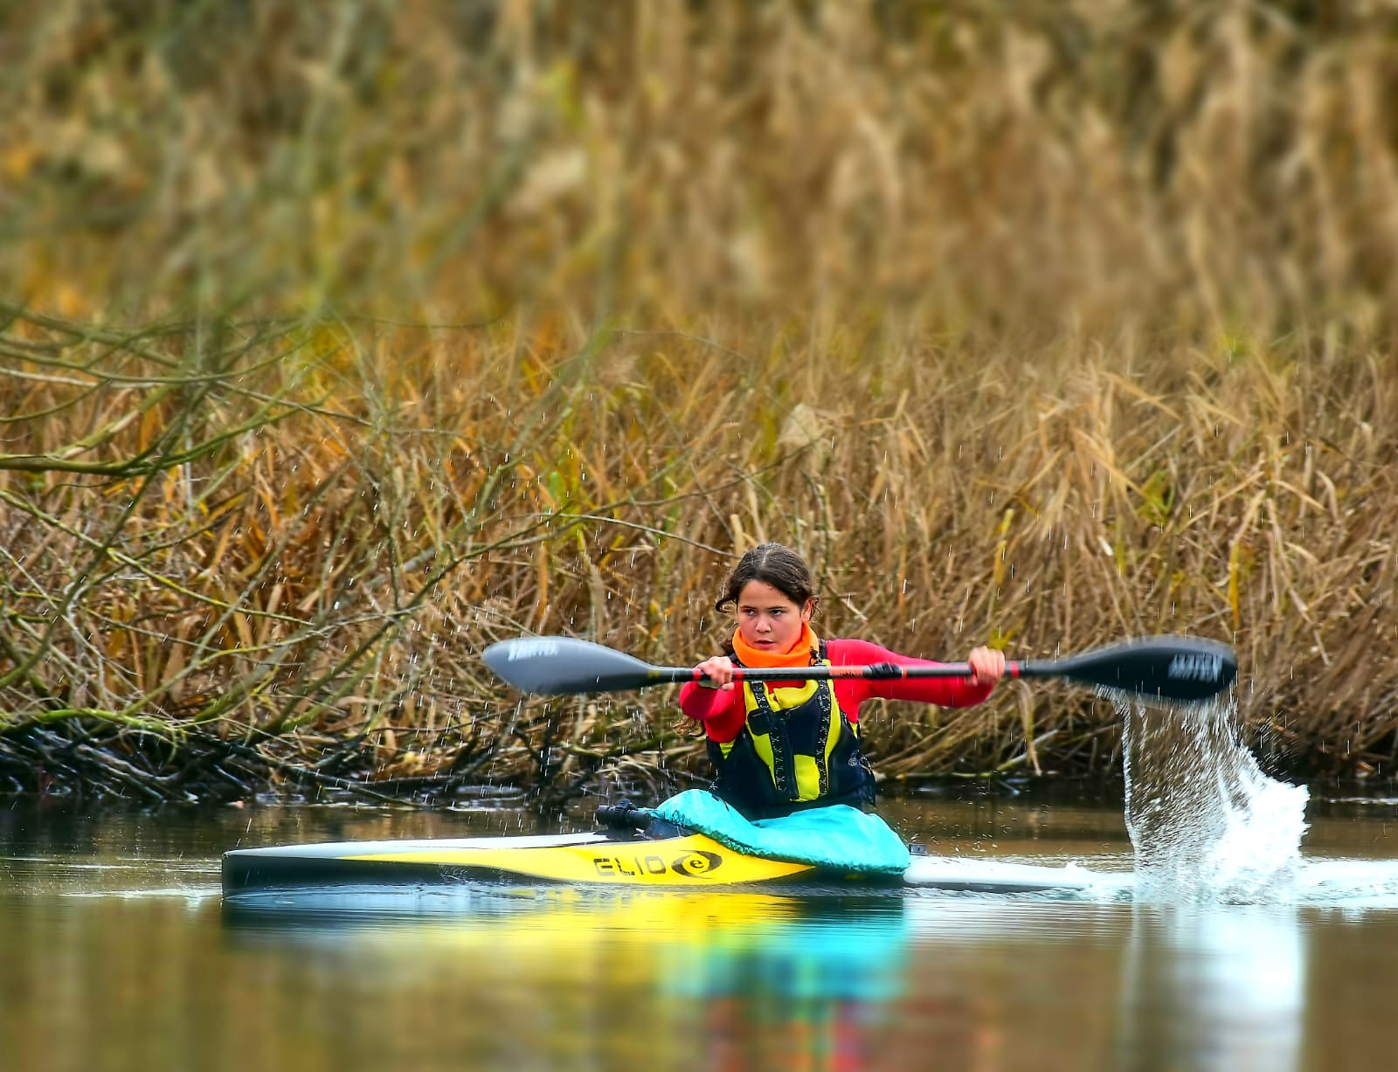
MAR BUSQUETA PALMER
CAMPIONA D'ESPANYA DESCENS AIGÜES BRAVES SPRINT 1A K1 DONA JÚNIOR
SÍCORIS CLUB

Slide 38
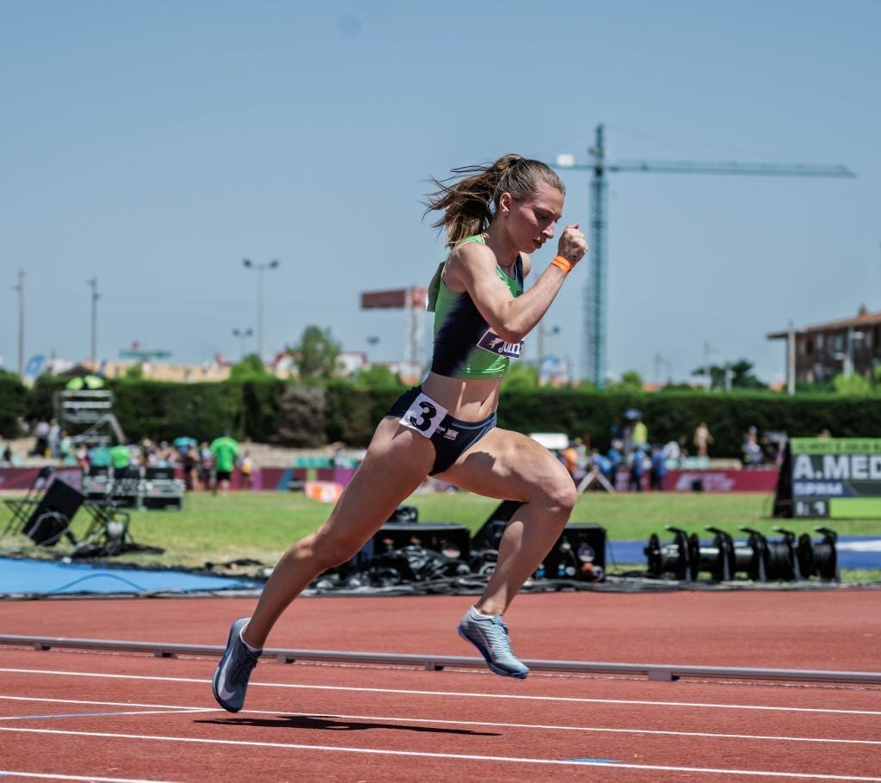
MARIONA ARMERO MONTANÉ
CAMPIONA D'ESPANYA DE 200 M. SOTS-18 I SOTS-20
LLEIDA UNIÓ
ATLÈTICA

Slide 39
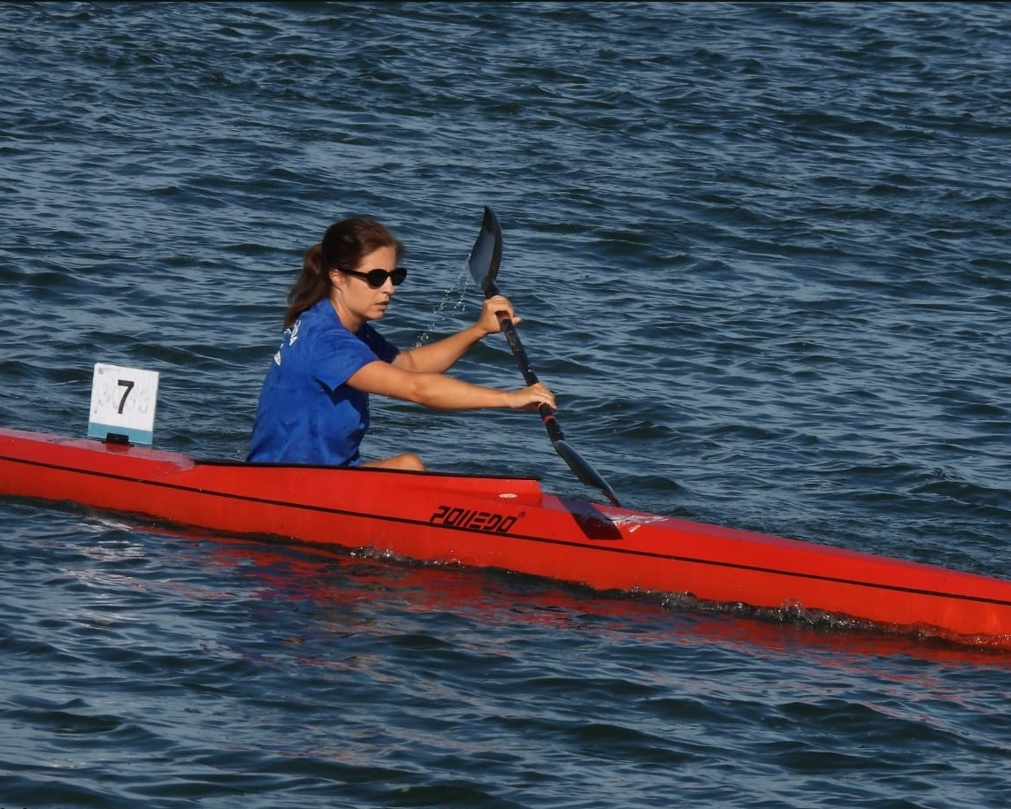
MARTA GONZÁLEZ GALLEGO
CAMPIONA D'ESPANYA DE TRAVESIES MÀSTER 1A DONA VETERANA 35-39 K1
CLUB NÀUTIC LLEIDA

Slide 40
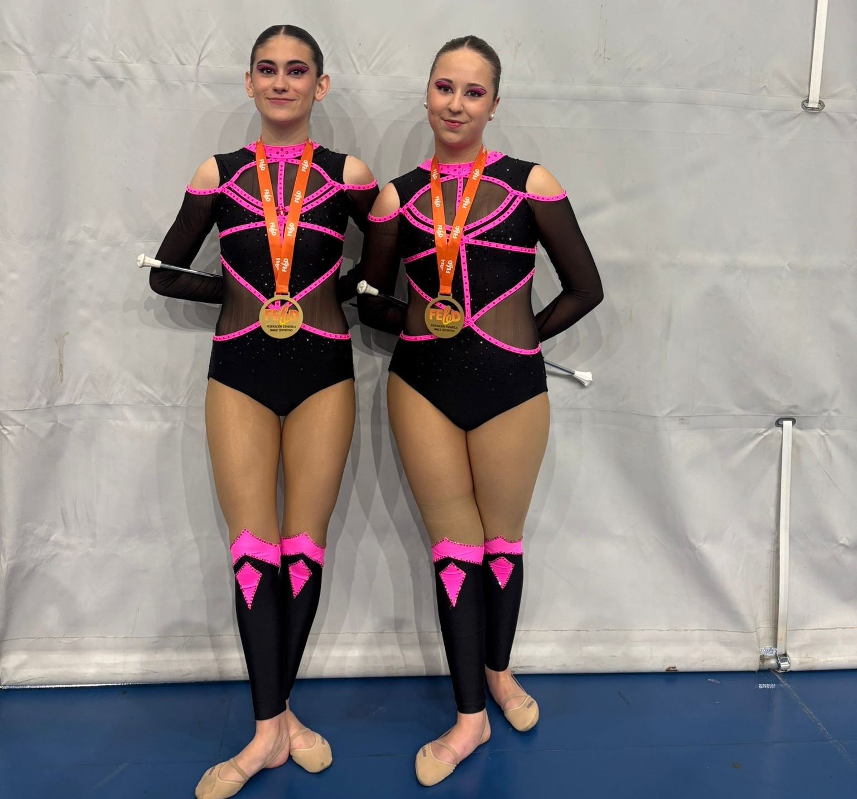
MARTINA PARRA SÁNCHEZ
CAMPIONA D'ESPANYA JÚNIOR A
CAMPIONA D'ESPANYA NIVELL ELIT
CLUB TWIRLING MAGRANERS

Slide 41
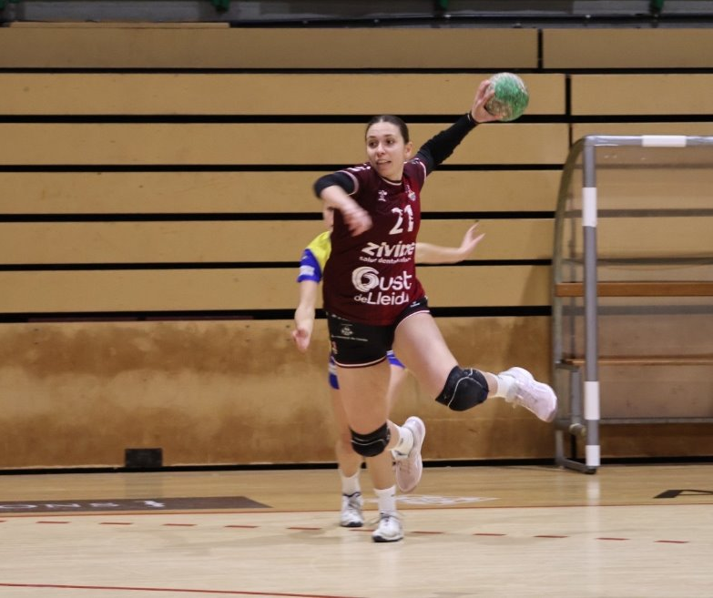
MERLI BARÓ FARRENY
CAMPIONA D'ESPANYA DIVISIÓ D’HONOR PLATA
LLEIDA HANDBOL CLUB

Slide 42
NOA CASAS JAIMEJUAN
CAMPIONA D'ESPANYA JÚNIOR A
CLUB TWIRLING MAGRANERS

Slide 43
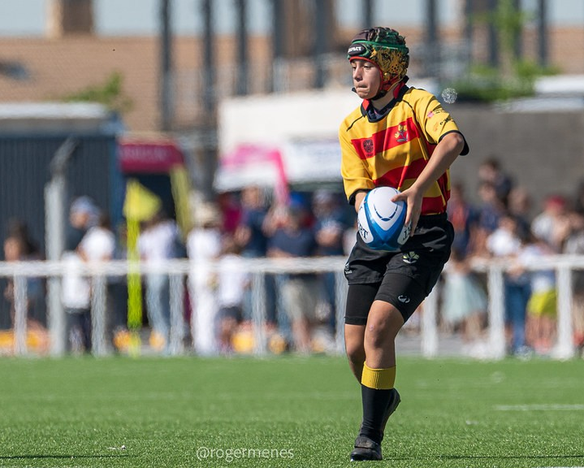
NOA VIEIRA PÉREZ
CAMPIONA D'ESPANYA AUTONÒMIC S15 DE RUGBY
CE INEF LLEIDA

Slide 44
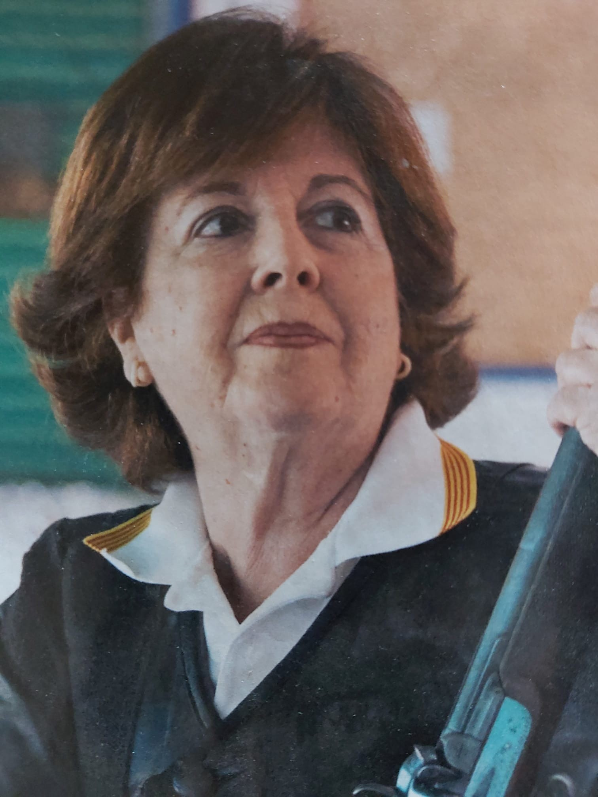
NUNCI RODRIGUEZ SAN JOSÉ
CAMPIONA D'ESPANYA MODALITAT MINIE
CLUB TIR OLÍMPIC LLEIDA

Slide 45
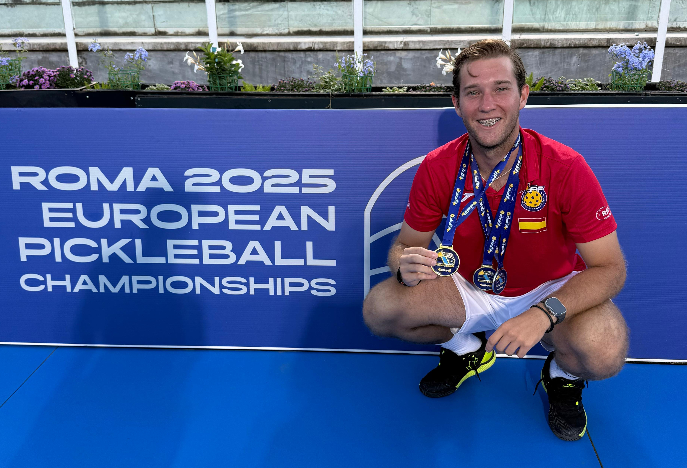
PEP CANYADELL FÀBREGAS
CAMPIÓ D'EUROPA AMB LA SELECCIÓ ESPANYOLA - ROMA
CAMPIÓ D'ESPANYA PER EQUIPS AMB EL SABADELL PICKLEBALL CLUB
CLUB TENNIS LLEIDA

Slide 46
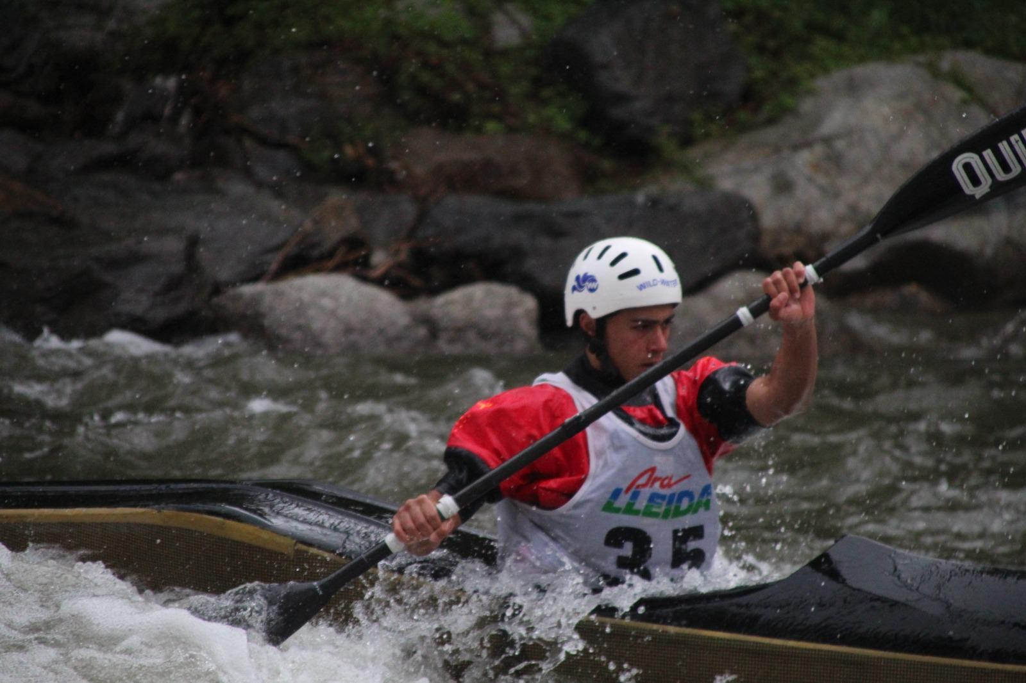
QUIM ORONICH HERRERA
CAMPIÓ D'ESPANYA DESCENS AIGÜES BRAVES SPRINT 1R C2 HOME CADET
SÍCORIS CLUB

Slide 47
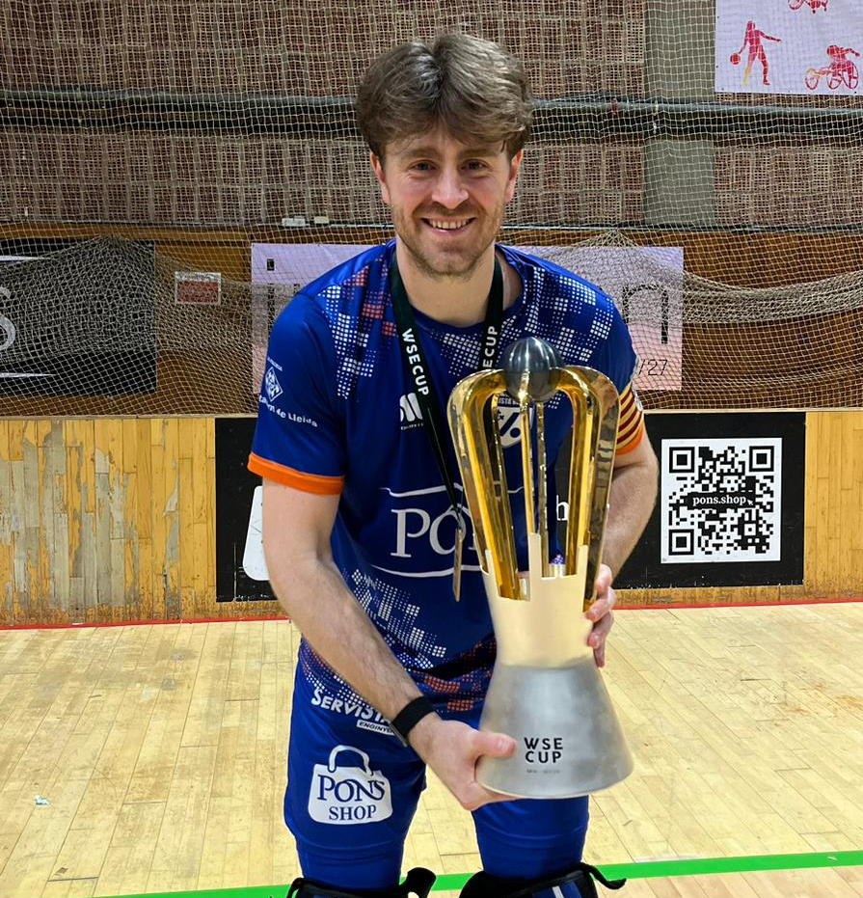
SERGI DUCH VIDAL
CAMPIÓ WS EUROPE CUP
PONS LLEIDA
LLISTA BLAVA

Slide 48
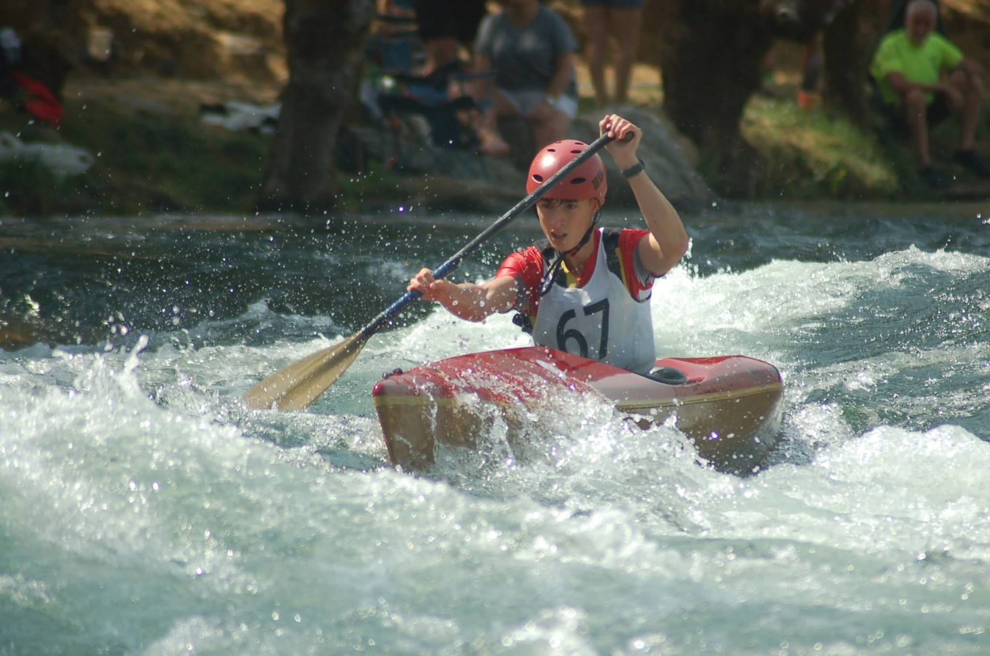
SERGI VILLAS GASULLA
CAMPIONAT D´ESPANYA DE DESCENS AIGUES BRAVES C1 SÈNIOR
SÍCORIS CLUB

Slide 49
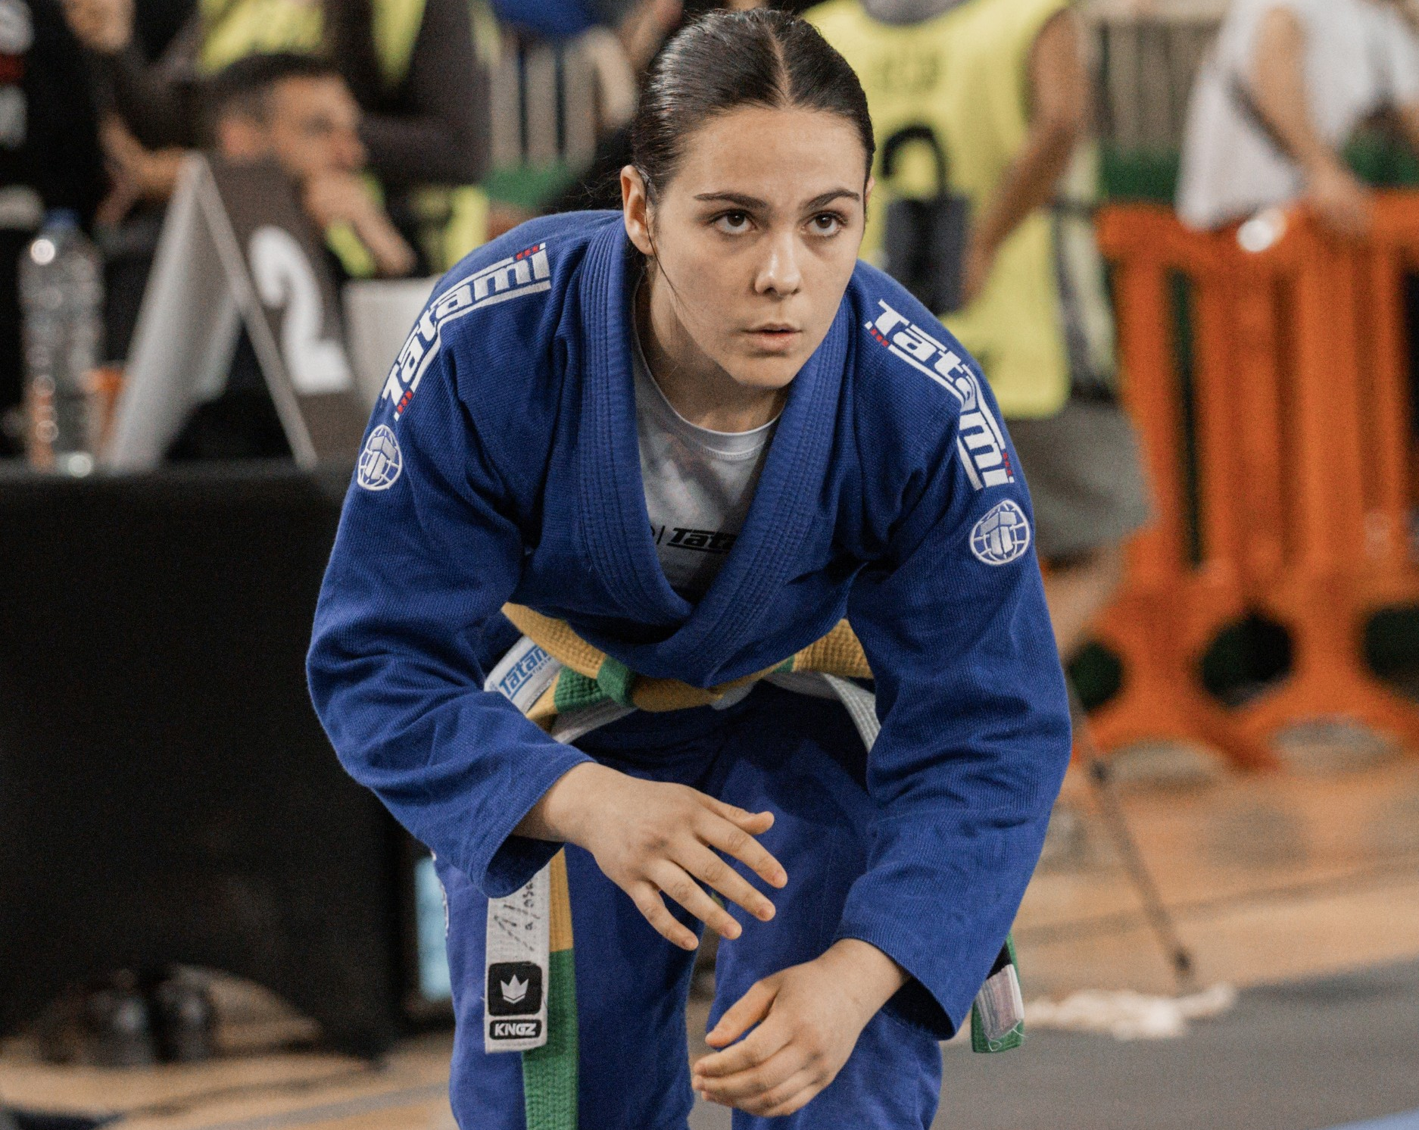
SOFÍA LÓPEZ SIERRA
CAMPIONA D'EUROPA BRAZILIAN JIU JITSU 2026
HUMBLING JIU JITSU

Slide 50
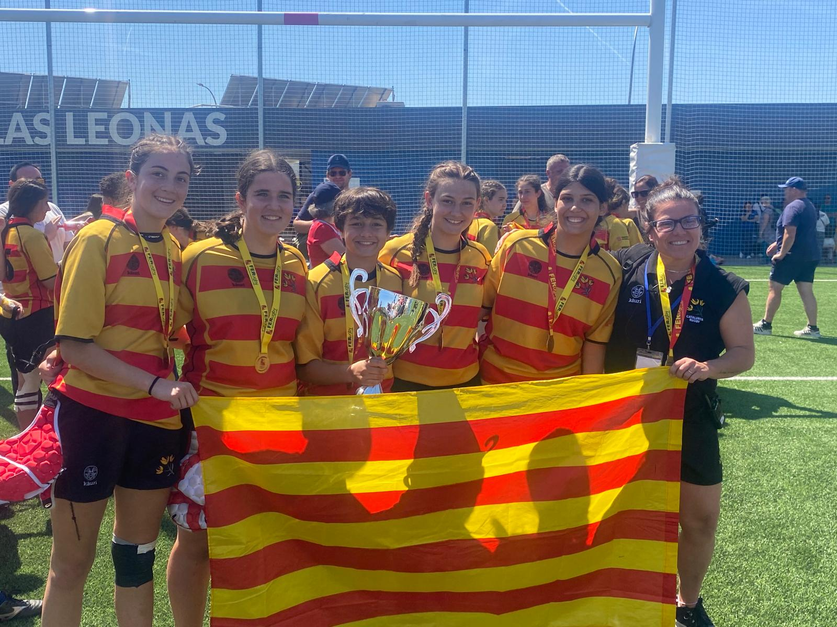
VANESA PIULATS MIRÓ
CAMPIONA D'ESPANYA AUTONÒMIC S15 DE RUGBY
CE INEF LLEIDA

Slide 51
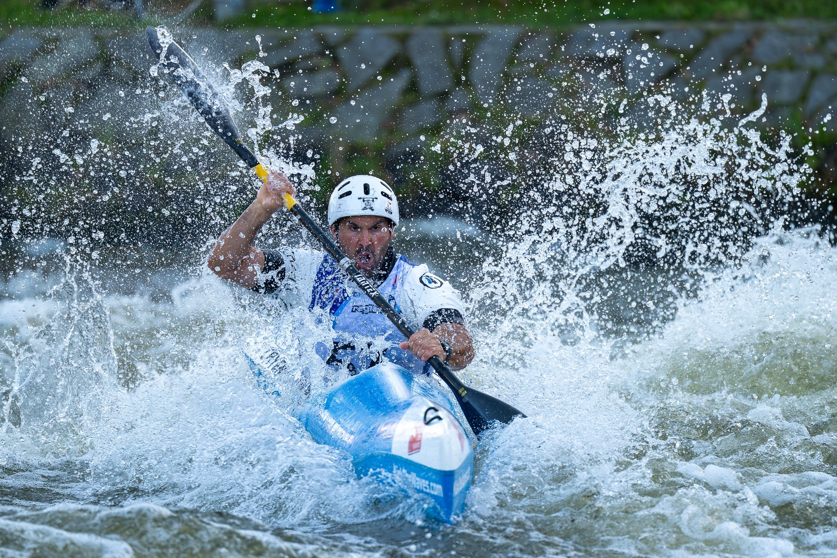
XAVIER MIRALLES PRAT
CAMPIÓ DEL MÓN DESCENS 1R K1 HOME SPRINT MÀSTER
CAMPIÓ D'ESPANYA SPRINT MÁSTER 1R HOME VETERÀ -50 K2 500
SÍCORIS CLUB

Slide 52
XAVIER PUERTAS GELONCH
CAMPIÓ D'ESPANYA DE BALLS LLATINS SÈNIOR IV
CLUB DIDANCE

Slide 53
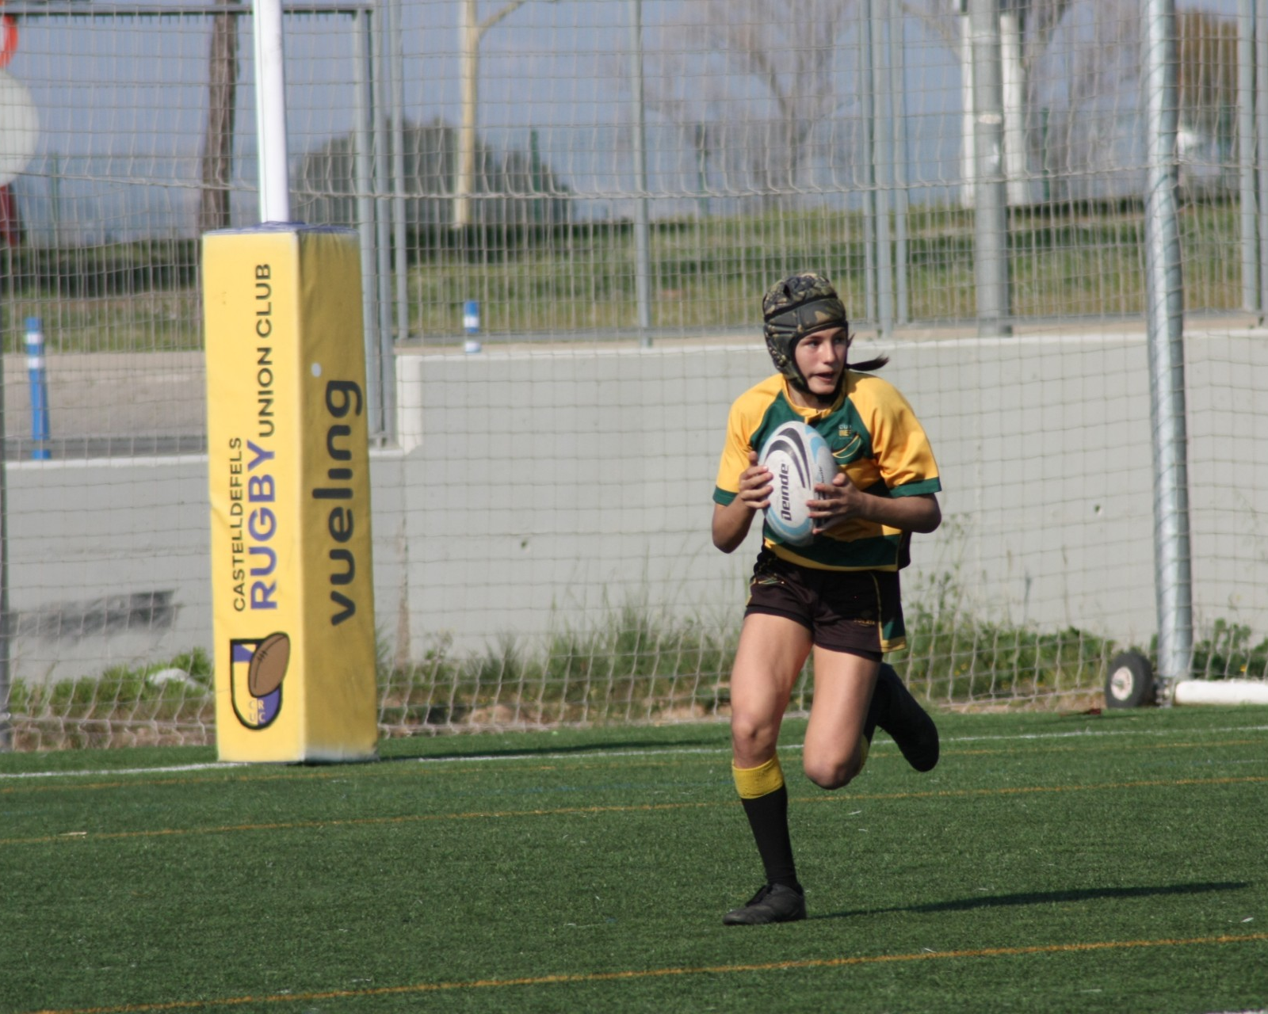
ARAN BORRÀS VILASECA
CAMPIONA D'ESPANYA AUTONÒMIC S15 DE RUGBY
CE INEF LLEIDA

Slide 54
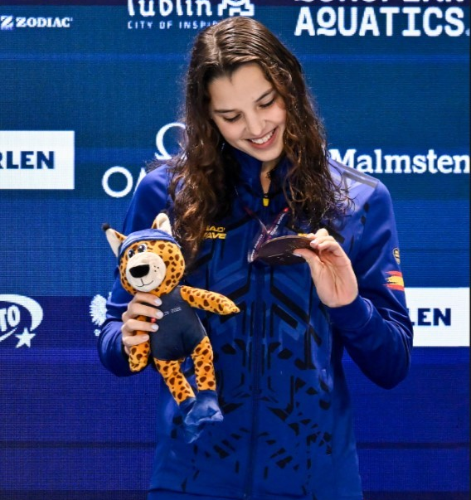
EMMA CARRASCO CADENS
CAMPIONA D'ESPANYA 200 BRAÇA I 200 ESTIL
CAMPIONA D'ESPANYA 100 ESTIL
CN SANT ANDREU

Slide 55

JORDI CARRASCO CADENS
CAMPIÓ D'ESPANYA JÚNIOR EN 50 PAPALLONA, 400 ESTIL, 100 PAPALLONA
CAMPIÓ D'ESPANYA AMB LA SELECCIÓ CATALANA
CE INEF LLEIDA
CN SABADELL

Slide 56

LAIA ARMENGOL BASSOLS
CAMPIONA D'ESPANYA AUTONÒMIC S15 DE RUGBY
CE INEF LLEIDA

Slide 57
GALA DE RECONEIXEMENT
ÈXITS ESPORTIUS
CLUBS I ESPORTISTES DE LLEIDA​
TEMPORADA 2025-2026​

